Slide 1
Лекция 1: Управление качеством. Общие сведения
Исторические аспекты категории качества
Качество продукции как объект управления
Качество программных систем
Проблемы совершенствования качества программных систем
Механизм управления качеством
Премии в области качества

Slide 2
Введение
В настоящее время политика в области качества становится общенациональной идеей.
Проблема качества на современном этапе — это проблема выживания в острейших условиях конкуренции.
Быстрое увеличение сложности и размеров современных комплексов программ при одновременном росте ответственности выполняемых функций резко повысило требования со стороны заказчиков и пользователей к их качеству и безопасности применения.

Slide 3
Введение
Области, в которых ошибки или недостаточное качество программ либо данных могут нанести ущерб, значительно превышающий положительный эффект от их использования:
контракты и предварительные планы на создание сложных ПС и баз данных (БД) для ИС подготавливаются и оцениваются не квалифицированно, на основе неформализованных представлений заказчиков и разработчиков о требуемых функциях и характеристиках качества ПС;
системные ошибки при определении требуемых показателей качества, оценке трудоемкости, стоимости и длительности создания ПС;
в технических заданиях и реализованных проектах ПС часто обходятся молчанием или недостаточно формализуются сведения о понятиях и значениях качества программного продукта, об их характеристиках;
некоторые из характеристик часто отсутствуют в требованиях на ПС, что приводит к произвольному их учету или к пропуску при испытаниях;
нечеткое декларирование в документах понятий и требуемых значений характеристик качества ПС вызывает конфликты между заказчиками-пользователями и разработчиками-поставщиками из-за разной трактовки одних и тех же характеристик.

Slide 4
Введение
Опыт показывает: объективно необходимо, чтобы расходы на качество составляли не менее 15–25 % совокупных производственных затрат.
Организационно-экономические и технические проблемы, связанные с качеством, давно стали предметом исследования, пути их разрешения превратились в отрасль науки.
В настоящее время управление качеством представляет собой научное направление, изучающее теорию и практику управления применительно к области качества. Предмет его исследования — совокупность теоретических, методических и практических вопросов управления качеством.

Slide 5
1. Исторические аспекты категории качества
Качество — это больше философская категория, чем четко детерминированное понятие. Об этом свидетельствует тот факт, что более 2000 лет ученые объясняют или уточняют термин «качество».
Первым, кто в известной литературе упомянул о качестве как о понятии, был Аристотель (III век до н.э.). Он вкладывал в понятие «качество» различие между предметами по признаку «хороший-плохой».
В китайских рукописях первого тысячелетия нашей эры иероглиф «качество» состоял из двух элементов: равновесие и деньги, что ученые идентифицируют как «высококлассный», «дорогой», то есть близко к понятию Аристотеля.
Немецкий философ Гегель (XIX век) дал этому понятию четкую философскую окраску: «Качество есть в первую очередь тождественная с бытием определенность, так что нечто перестает быть тем, что оно есть, когда оно теряет свое качество».

Slide 6
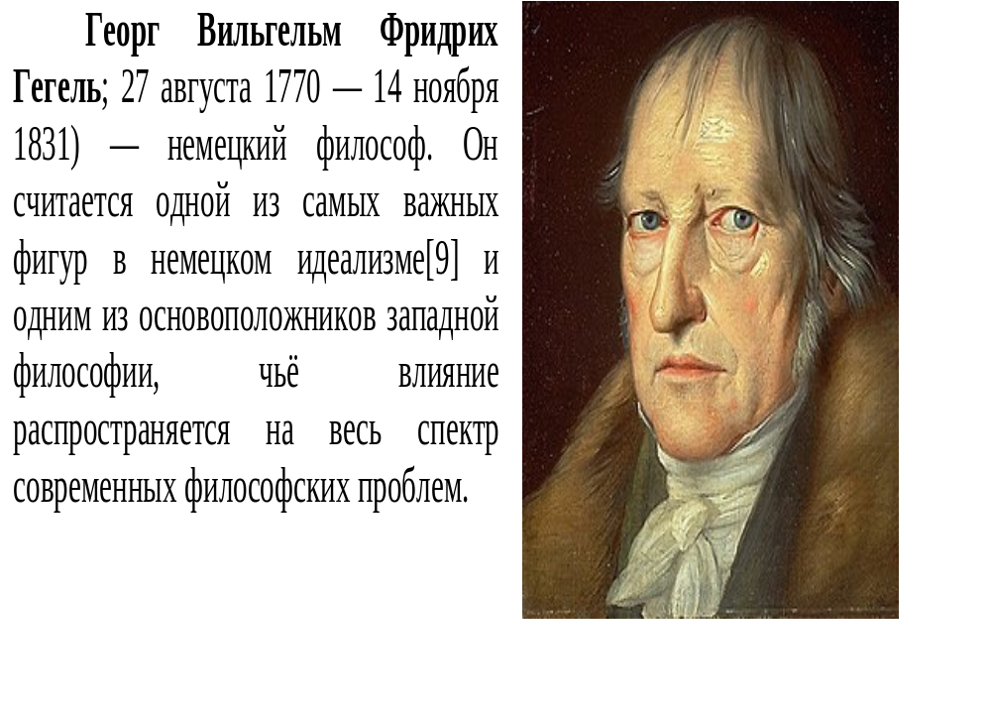
1. Исторические аспекты категории качества

Slide 7
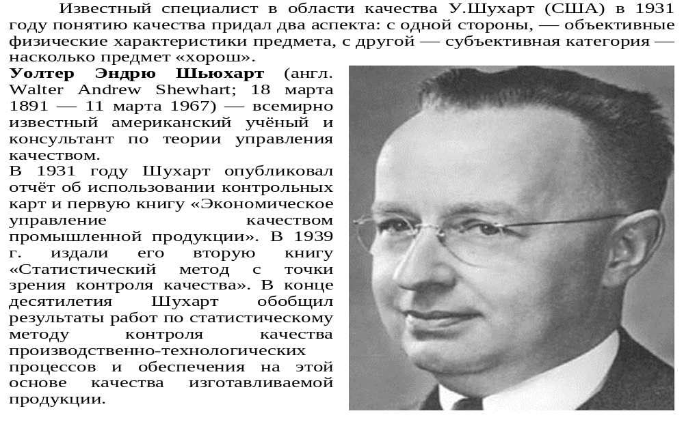
1. Исторические аспекты категории качества

Slide 8
1. Исторические аспекты категории качества
Японский ученый К. Исикава (1950 г.) и американец Д. Джуран (1979г.) вложили в понятие «качество» — степень удовлетворения потребностей потребителя продукции. Другие ученые в своих определениях «качества» практически не изменили содержание этого понятия.
Диаграмма Исикавы — графический способ исследования и определения наиболее существенных причинно-следственных взаимосвязей между факторами и последствиями в исследуемой ситуации или проблеме. Диаграмма названа в честь Исикавы, который предложил её в 1952 году (по другим данным — в 1943 году), как дополнение к существующим методикам логического анализа и улучшения качества процессов в промышленности Японии.

Slide 9
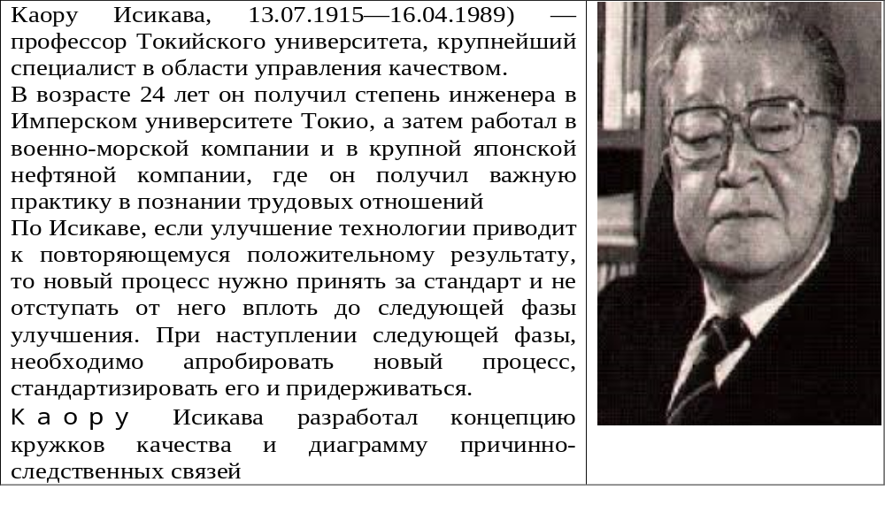
1. Исторические аспекты категории качества

Slide 10
1. Исторические аспекты категории качества
Более строгая формулировка качества дана в стандарте ГОСТ 15467-93: Качество продукции — совокупность свойств продукции, обуславливающих ее пригодность удовлетворять определенные потребности в соответствии с ее назначением.
Международная организация по стандартизации ИСО (International Standards Organization, ISO) дает более полное определение понятию качества: Качество — это совокупность характеристик объекта, относящихся к его способности удовлетворять установленные и предполагаемые потребности

Slide 11
1. Исторические аспекты категории качества
В стандарте ИСО 8402-94 по сравнению с ГОСТ 15467-93 произошли уточнения: вместо «свойства» — «характеристики», вместо «продукции» — «объект». В целях более полной оценки понятия качества с позиций сегодняшних требований к продукции целесообразно раскрыть составляющие этого понятия.
Характеристика — это взаимосвязь между зависимыми и независимыми переменными, выраженная формулами, таблицами, графиками. Под «характеристикой» в широком смысле понимаются показатели качества, которые можно измерить, вычислить или, в крайнем случае, ощутить.
Свойство — это больше философская категория, которая выражает ту сторону предмета, которая определяет различие с другим предметом или общность между ними (например, свойства надежности, работоспособности и т. д.). В отдельных случаях свойство можно выразить численно, но с какой-то степенью вероятности (например, безотказность).
Объект — то, что может быть индивидуально описано и рассмотрено. К объектам можно отнести:
Деятельность или процесс — совокупность взаимосвязанных ресурсов и деятельности, которая преобразует входящие элементы в выходящие;
Продукция — результат деятельности или процессов. Продукция может включать услуги, оборудование, перерабатываемые материалы, программное обеспечение или комбинации из них. Продукция может быть материальной (например, узлы или перерабатываемые материалы), или нематериальной (например, информация или понятия), или комбинацией из них. Продукция может быть намеренной (например, предложение потребителям) или ненамеренной (например, загрязнитель или нежелательные последствия);
Организация — компания, корпорация, фирма, предприятие или учреждение или их подразделения, объединенные или нет, общественные или частные, выполняющие самостоятельные функции и имеющие администрацию, система или отдельное лицо.

Slide 12
Все многообразие существующих трактовок категории «качество» можно объединить в следующие группы:
Качество как абсолютная оценка. В этом распространенном значении качество является синонимом превосходства. В 1931 году американский ученый доктор Э.Шухарт определял качество как добротность, совершенство товара. Таким образом, качество товара представляет собой абсолютный, признаваемый всеми признак бескомпромиссного соответствия стандартам. Согласно этому подходу качество нельзя измерить — оно является принадлежностью товара. Часто благодаря усилиям рекламы создается впечатление, что некоторые товары обладают абсолютным качеством. Однако совершенство — категория абстрактная и субъективная, его восприятие людьми может значительно различаться. Поэтому подобное определение качества не может быть положено в основу оценки или измерения свойств продукции или услуг:
Качество как свойство продукции. В этом значении качество является производной от какого-либо измеримого количественного параметра продукта. Качество выше, если параметр больше. Однако подобное определение является слишком узким, так как оно не отражает полезность продукции для потребителя;
Качество как соответствие назначению. Согласно данной трактовке качество представляет собой способность продукта или услуги выполнять свои функции. Американский ученый Дж. Джуран определял качество изделия или услуги как пригодность для использования. Однако недостаток данного подхода может быть продемонстрирован следующим примером. Крупная американская компания по производству бытовой техники заключила контракт на поставку в Японию холодильников, которые пользовались в США спросом и считались техникой высокого качества. Однако в Японии эта компания потерпела полное фиаско, так как холодильники были слишком громоздкими для маленьких японских квартир — они просто не проходили в металлические двери. Таким образом, продукт, способный на 100 % выполнять все необходимые функции «дома», оказался негодным для японского потребителя.
Качество как соответствие стоимости. В этом случае качество определяется как соотношение полезности и цены продукта. Здесь качество определяется как удовлетворение ожиданий потребителей за цену, которую он себе сможет позволить, когда у него возникает потребность. С этой точки зрения качественным является продукт, который по своим полезным свойствам соответствует продуктам конкурентов, но продается дешевле либо превосходит по своим характеристикам аналогичные товары при равной цене. Такой подход ставит перед производителями цель поиска баланса между совершенствованием потребительских свойств продукции и снижением издержек по ее производству и реализации.
Качество как соответствие стандартам. В соответствии с данным производственным подходом качество определяется как соответствие техническим стандартам и условиям, которые включают в себя целевые и допустимые значения тех или иных параметров продукции или услуг.
1. Исторические аспекты категории качества
Все существующие трактовки категории «качество» можно объединить в следующие группы:
Качество как абсолютная оценка. В этом распространенном значении качество является синонимом превосходства, оно является принадлежностью товара. Однако совершенство — категория абстрактная и субъективная, его восприятие людьми может значительно различаться.:
Качество как свойство продукции. В этом значении качество является производной от какого-либо измеримого количественного параметра продукта. Качество выше, если параметр больше. Однако подобное определение является слишком узким, так как оно не отражает полезность продукции для потребителя;
Качество как соответствие назначению.. Пример от противного - крупная американская компания по производству бытовой техники заключила контракт на поставку в Японию холодильников, которые пользовались в США спросом и считались техникой высокого качества. Однако в Японии компания потерпела фиаско, так как холодильники были слишком громоздкими для маленьких японских. Таким образом, продукт, способный на 100 % выполнять все необходимые функции «дома», оказался негодным для японского потребителя.
Качество как соответствие стоимости. Здесь качество определяется как удовлетворение ожиданий потребителей за цену, которую он себе сможет позволить, когда у него возникает потребность. Такой подход ставит перед производителями цель поиска баланса между совершенствованием потребительских свойств продукции и снижением издержек по ее производству и реализации.
Качество как соответствие стандартам. В соответствии с данным производственным подходом качество определяется как соответствие техническим стандартам и условиям, которые включают в себя целевые и допустимые значения тех или иных параметров продукции или услуг.

Slide 13
Все многообразие существующих трактовок категории «качество» можно объединить в следующие группы:
Качество как абсолютная оценка. В этом распространенном значении качество является синонимом превосходства. В 1931 году американский ученый доктор Э.Шухарт определял качество как добротность, совершенство товара. Таким образом, качество товара представляет собой абсолютный, признаваемый всеми признак бескомпромиссного соответствия стандартам. Согласно этому подходу качество нельзя измерить — оно является принадлежностью товара. Часто благодаря усилиям рекламы создается впечатление, что некоторые товары обладают абсолютным качеством. Однако совершенство — категория абстрактная и субъективная, его восприятие людьми может значительно различаться. Поэтому подобное определение качества не может быть положено в основу оценки или измерения свойств продукции или услуг:
Качество как свойство продукции. В этом значении качество является производной от какого-либо измеримого количественного параметра продукта. Качество выше, если параметр больше. Однако подобное определение является слишком узким, так как оно не отражает полезность продукции для потребителя;
Качество как соответствие назначению. Согласно данной трактовке качество представляет собой способность продукта или услуги выполнять свои функции. Американский ученый Дж. Джуран определял качество изделия или услуги как пригодность для использования. Однако недостаток данного подхода может быть продемонстрирован следующим примером. Крупная американская компания по производству бытовой техники заключила контракт на поставку в Японию холодильников, которые пользовались в США спросом и считались техникой высокого качества. Однако в Японии эта компания потерпела полное фиаско, так как холодильники были слишком громоздкими для маленьких японских квартир — они просто не проходили в металлические двери. Таким образом, продукт, способный на 100 % выполнять все необходимые функции «дома», оказался негодным для японского потребителя.
Качество как соответствие стоимости. В этом случае качество определяется как соотношение полезности и цены продукта. Здесь качество определяется как удовлетворение ожиданий потребителей за цену, которую он себе сможет позволить, когда у него возникает потребность. С этой точки зрения качественным является продукт, который по своим полезным свойствам соответствует продуктам конкурентов, но продается дешевле либо превосходит по своим характеристикам аналогичные товары при равной цене. Такой подход ставит перед производителями цель поиска баланса между совершенствованием потребительских свойств продукции и снижением издержек по ее производству и реализации.
Качество как соответствие стандартам. В соответствии с данным производственным подходом качество определяется как соответствие техническим стандартам и условиям, которые включают в себя целевые и допустимые значения тех или иных параметров продукции или услуг.
1. Исторические аспекты категории качества
В настоящее время существует несколько стандартов, определяющих понятие «качество ПС»:
ГОСТ Р ИСО/МЭК 9126-93 Информационная технология. Оценка программной продукции. Характеристики качества и руководства по их применению — весь объем признаков и характеристик программной продукции, который относится к их способности удовлетворять установленным или предполагаемым потребностям.
ГОСТ 28806-90 Качество программных средств. Термины и определения — совокупность свойств ПС, которые обусловливают его пригодность удовлетворять заданные или подразумеваемые потребности в соответствии с его назначением

Slide 14
Все многообразие существующих трактовок категории «качество» можно объединить в следующие группы:
Качество как абсолютная оценка. В этом распространенном значении качество является синонимом превосходства. В 1931 году американский ученый доктор Э.Шухарт определял качество как добротность, совершенство товара. Таким образом, качество товара представляет собой абсолютный, признаваемый всеми признак бескомпромиссного соответствия стандартам. Согласно этому подходу качество нельзя измерить — оно является принадлежностью товара. Часто благодаря усилиям рекламы создается впечатление, что некоторые товары обладают абсолютным качеством. Однако совершенство — категория абстрактная и субъективная, его восприятие людьми может значительно различаться. Поэтому подобное определение качества не может быть положено в основу оценки или измерения свойств продукции или услуг:
Качество как свойство продукции. В этом значении качество является производной от какого-либо измеримого количественного параметра продукта. Качество выше, если параметр больше. Однако подобное определение является слишком узким, так как оно не отражает полезность продукции для потребителя;
Качество как соответствие назначению. Согласно данной трактовке качество представляет собой способность продукта или услуги выполнять свои функции. Американский ученый Дж. Джуран определял качество изделия или услуги как пригодность для использования. Однако недостаток данного подхода может быть продемонстрирован следующим примером. Крупная американская компания по производству бытовой техники заключила контракт на поставку в Японию холодильников, которые пользовались в США спросом и считались техникой высокого качества. Однако в Японии эта компания потерпела полное фиаско, так как холодильники были слишком громоздкими для маленьких японских квартир — они просто не проходили в металлические двери. Таким образом, продукт, способный на 100 % выполнять все необходимые функции «дома», оказался негодным для японского потребителя.
Качество как соответствие стоимости. В этом случае качество определяется как соотношение полезности и цены продукта. Здесь качество определяется как удовлетворение ожиданий потребителей за цену, которую он себе сможет позволить, когда у него возникает потребность. С этой точки зрения качественным является продукт, который по своим полезным свойствам соответствует продуктам конкурентов, но продается дешевле либо превосходит по своим характеристикам аналогичные товары при равной цене. Такой подход ставит перед производителями цель поиска баланса между совершенствованием потребительских свойств продукции и снижением издержек по ее производству и реализации.
Качество как соответствие стандартам. В соответствии с данным производственным подходом качество определяется как соответствие техническим стандартам и условиям, которые включают в себя целевые и допустимые значения тех или иных параметров продукции или услуг.
1. Исторические аспекты категории качества
Технические стандарты и условия бессмысленны, если они не соответствуют требованиям потребителей.
Таким образом, справедливость и возможности практического применения каждого из перечисленных определений ограничиваются субъективностью восприятия свойств и полезности вещи каждым отдельным индивидом.
Включая в определение качества ПС требования пользователя, мы получаем следующее определение: Качество ПС — способность программного продукта подтвердить свою спецификацию при условии, что спецификация ориентирована на характеристики, которые желает получить пользователь.

Slide 15
Все многообразие существующих трактовок категории «качество» можно объединить в следующие группы:
Качество как абсолютная оценка. В этом распространенном значении качество является синонимом превосходства. В 1931 году американский ученый доктор Э.Шухарт определял качество как добротность, совершенство товара. Таким образом, качество товара представляет собой абсолютный, признаваемый всеми признак бескомпромиссного соответствия стандартам. Согласно этому подходу качество нельзя измерить — оно является принадлежностью товара. Часто благодаря усилиям рекламы создается впечатление, что некоторые товары обладают абсолютным качеством. Однако совершенство — категория абстрактная и субъективная, его восприятие людьми может значительно различаться. Поэтому подобное определение качества не может быть положено в основу оценки или измерения свойств продукции или услуг:
Качество как свойство продукции. В этом значении качество является производной от какого-либо измеримого количественного параметра продукта. Качество выше, если параметр больше. Однако подобное определение является слишком узким, так как оно не отражает полезность продукции для потребителя;
Качество как соответствие назначению. Согласно данной трактовке качество представляет собой способность продукта или услуги выполнять свои функции. Американский ученый Дж. Джуран определял качество изделия или услуги как пригодность для использования. Однако недостаток данного подхода может быть продемонстрирован следующим примером. Крупная американская компания по производству бытовой техники заключила контракт на поставку в Японию холодильников, которые пользовались в США спросом и считались техникой высокого качества. Однако в Японии эта компания потерпела полное фиаско, так как холодильники были слишком громоздкими для маленьких японских квартир — они просто не проходили в металлические двери. Таким образом, продукт, способный на 100 % выполнять все необходимые функции «дома», оказался негодным для японского потребителя.
Качество как соответствие стоимости. В этом случае качество определяется как соотношение полезности и цены продукта. Здесь качество определяется как удовлетворение ожиданий потребителей за цену, которую он себе сможет позволить, когда у него возникает потребность. С этой точки зрения качественным является продукт, который по своим полезным свойствам соответствует продуктам конкурентов, но продается дешевле либо превосходит по своим характеристикам аналогичные товары при равной цене. Такой подход ставит перед производителями цель поиска баланса между совершенствованием потребительских свойств продукции и снижением издержек по ее производству и реализации.
Качество как соответствие стандартам. В соответствии с данным производственным подходом качество определяется как соответствие техническим стандартам и условиям, которые включают в себя целевые и допустимые значения тех или иных параметров продукции или услуг.
2. Качество продукции как объект управления
Существует несколько аспектов понятия управления качеством.
Управленческий аспект предполагает определение понятия качества как соответствие продукта или услуги некоторым потребительским стандартам, как-то: надежность; долговечность; удобство в использовании; функциональность и др.
Требования:
• безопасность;
• экологичность
• эстетичность;
• соответствие затрат ценам и качеству;
• конкурентоспособность.

Slide 16
Все многообразие существующих трактовок категории «качество» можно объединить в следующие группы:
Качество как абсолютная оценка. В этом распространенном значении качество является синонимом превосходства. В 1931 году американский ученый доктор Э.Шухарт определял качество как добротность, совершенство товара. Таким образом, качество товара представляет собой абсолютный, признаваемый всеми признак бескомпромиссного соответствия стандартам. Согласно этому подходу качество нельзя измерить — оно является принадлежностью товара. Часто благодаря усилиям рекламы создается впечатление, что некоторые товары обладают абсолютным качеством. Однако совершенство — категория абстрактная и субъективная, его восприятие людьми может значительно различаться. Поэтому подобное определение качества не может быть положено в основу оценки или измерения свойств продукции или услуг:
Качество как свойство продукции. В этом значении качество является производной от какого-либо измеримого количественного параметра продукта. Качество выше, если параметр больше. Однако подобное определение является слишком узким, так как оно не отражает полезность продукции для потребителя;
Качество как соответствие назначению. Согласно данной трактовке качество представляет собой способность продукта или услуги выполнять свои функции. Американский ученый Дж. Джуран определял качество изделия или услуги как пригодность для использования. Однако недостаток данного подхода может быть продемонстрирован следующим примером. Крупная американская компания по производству бытовой техники заключила контракт на поставку в Японию холодильников, которые пользовались в США спросом и считались техникой высокого качества. Однако в Японии эта компания потерпела полное фиаско, так как холодильники были слишком громоздкими для маленьких японских квартир — они просто не проходили в металлические двери. Таким образом, продукт, способный на 100 % выполнять все необходимые функции «дома», оказался негодным для японского потребителя.
Качество как соответствие стоимости. В этом случае качество определяется как соотношение полезности и цены продукта. Здесь качество определяется как удовлетворение ожиданий потребителей за цену, которую он себе сможет позволить, когда у него возникает потребность. С этой точки зрения качественным является продукт, который по своим полезным свойствам соответствует продуктам конкурентов, но продается дешевле либо превосходит по своим характеристикам аналогичные товары при равной цене. Такой подход ставит перед производителями цель поиска баланса между совершенствованием потребительских свойств продукции и снижением издержек по ее производству и реализации.
Качество как соответствие стандартам. В соответствии с данным производственным подходом качество определяется как соответствие техническим стандартам и условиям, которые включают в себя целевые и допустимые значения тех или иных параметров продукции или услуг.
2. Качество продукции как объект управления
Управление — широко распространенный, но не стандартизированный термин. Под управлением в широком смысле понимается общая функция организованных систем (биологических, технических, социальных), обеспечивающих сохранение их структуры, поддержание режима деятельности, реализацию ее программы и целей.
По стандарту ИСО 8402-94 административное управление качеством — такие аспекты функции управления, которые определяют политику в области качества, цели и ответственность, а также осуществляют с помощью таких средств, как планирование качества, управление качеством, обеспечение качества и улучшение качества в рамках системы качества.

Slide 17
Все многообразие существующих трактовок категории «качество» можно объединить в следующие группы:
Качество как абсолютная оценка. В этом распространенном значении качество является синонимом превосходства. В 1931 году американский ученый доктор Э.Шухарт определял качество как добротность, совершенство товара. Таким образом, качество товара представляет собой абсолютный, признаваемый всеми признак бескомпромиссного соответствия стандартам. Согласно этому подходу качество нельзя измерить — оно является принадлежностью товара. Часто благодаря усилиям рекламы создается впечатление, что некоторые товары обладают абсолютным качеством. Однако совершенство — категория абстрактная и субъективная, его восприятие людьми может значительно различаться. Поэтому подобное определение качества не может быть положено в основу оценки или измерения свойств продукции или услуг:
Качество как свойство продукции. В этом значении качество является производной от какого-либо измеримого количественного параметра продукта. Качество выше, если параметр больше. Однако подобное определение является слишком узким, так как оно не отражает полезность продукции для потребителя;
Качество как соответствие назначению. Согласно данной трактовке качество представляет собой способность продукта или услуги выполнять свои функции. Американский ученый Дж. Джуран определял качество изделия или услуги как пригодность для использования. Однако недостаток данного подхода может быть продемонстрирован следующим примером. Крупная американская компания по производству бытовой техники заключила контракт на поставку в Японию холодильников, которые пользовались в США спросом и считались техникой высокого качества. Однако в Японии эта компания потерпела полное фиаско, так как холодильники были слишком громоздкими для маленьких японских квартир — они просто не проходили в металлические двери. Таким образом, продукт, способный на 100 % выполнять все необходимые функции «дома», оказался негодным для японского потребителя.
Качество как соответствие стоимости. В этом случае качество определяется как соотношение полезности и цены продукта. Здесь качество определяется как удовлетворение ожиданий потребителей за цену, которую он себе сможет позволить, когда у него возникает потребность. С этой точки зрения качественным является продукт, который по своим полезным свойствам соответствует продуктам конкурентов, но продается дешевле либо превосходит по своим характеристикам аналогичные товары при равной цене. Такой подход ставит перед производителями цель поиска баланса между совершенствованием потребительских свойств продукции и снижением издержек по ее производству и реализации.
Качество как соответствие стандартам. В соответствии с данным производственным подходом качество определяется как соответствие техническим стандартам и условиям, которые включают в себя целевые и допустимые значения тех или иных параметров продукции или услуг.
2. Качество продукции как объект управления
Управление качеством продукции представляет собой направленное воздействие на участников совместного трудового процесса в интересах достижения целей, связанных с повышением качества продукции. Такое управление представляет собой взаимосвязь двух подсистем: управляющей и управляемой и поэтому является категорией социально-экономической, включающей взаимоотношения между людьми в сфере производства продукции с заданным уровнем качества.
Качество продукции является объектом управления в процессе разработки технических требований, проектирования, испытаний, производства и эксплуатации продукции.
Сам процесс управления представляет собой воздействие на отдельные свойства данной продукции либо на совокупность свойств, обуславливающих ее пригодность удовлетворять определенные потребности в соответствии с назначением. Не все свойства продукции подвергаются воздействию, а только те, которые определяются потребностью заказчика в соответствии с назначением данной продукции.

Slide 18
Все многообразие существующих трактовок категории «качество» можно объединить в следующие группы:
Качество как абсолютная оценка. В этом распространенном значении качество является синонимом превосходства. В 1931 году американский ученый доктор Э.Шухарт определял качество как добротность, совершенство товара. Таким образом, качество товара представляет собой абсолютный, признаваемый всеми признак бескомпромиссного соответствия стандартам. Согласно этому подходу качество нельзя измерить — оно является принадлежностью товара. Часто благодаря усилиям рекламы создается впечатление, что некоторые товары обладают абсолютным качеством. Однако совершенство — категория абстрактная и субъективная, его восприятие людьми может значительно различаться. Поэтому подобное определение качества не может быть положено в основу оценки или измерения свойств продукции или услуг:
Качество как свойство продукции. В этом значении качество является производной от какого-либо измеримого количественного параметра продукта. Качество выше, если параметр больше. Однако подобное определение является слишком узким, так как оно не отражает полезность продукции для потребителя;
Качество как соответствие назначению. Согласно данной трактовке качество представляет собой способность продукта или услуги выполнять свои функции. Американский ученый Дж. Джуран определял качество изделия или услуги как пригодность для использования. Однако недостаток данного подхода может быть продемонстрирован следующим примером. Крупная американская компания по производству бытовой техники заключила контракт на поставку в Японию холодильников, которые пользовались в США спросом и считались техникой высокого качества. Однако в Японии эта компания потерпела полное фиаско, так как холодильники были слишком громоздкими для маленьких японских квартир — они просто не проходили в металлические двери. Таким образом, продукт, способный на 100 % выполнять все необходимые функции «дома», оказался негодным для японского потребителя.
Качество как соответствие стоимости. В этом случае качество определяется как соотношение полезности и цены продукта. Здесь качество определяется как удовлетворение ожиданий потребителей за цену, которую он себе сможет позволить, когда у него возникает потребность. С этой точки зрения качественным является продукт, который по своим полезным свойствам соответствует продуктам конкурентов, но продается дешевле либо превосходит по своим характеристикам аналогичные товары при равной цене. Такой подход ставит перед производителями цель поиска баланса между совершенствованием потребительских свойств продукции и снижением издержек по ее производству и реализации.
Качество как соответствие стандартам. В соответствии с данным производственным подходом качество определяется как соответствие техническим стандартам и условиям, которые включают в себя целевые и допустимые значения тех или иных параметров продукции или услуг.
3. Качество программных систем
Составляющие качества программных систем:
Качество инфраструктуры (infrastructure quality): качество аппаратного и поддерживающего ПО;
Качество данных (data quality), используемых ПС на входе;
Качество информации (information quality), продуцируемое ПС;
Качество организации (administrative quality) — качество менеджмента, включая качество бюджетирования, планирования и календарного контроля;
Качество сервиса (service quality) — качество обучения, системной поддержки и т. п.

Slide 19
Все многообразие существующих трактовок категории «качество» можно объединить в следующие группы:
Качество как абсолютная оценка. В этом распространенном значении качество является синонимом превосходства. В 1931 году американский ученый доктор Э.Шухарт определял качество как добротность, совершенство товара. Таким образом, качество товара представляет собой абсолютный, признаваемый всеми признак бескомпромиссного соответствия стандартам. Согласно этому подходу качество нельзя измерить — оно является принадлежностью товара. Часто благодаря усилиям рекламы создается впечатление, что некоторые товары обладают абсолютным качеством. Однако совершенство — категория абстрактная и субъективная, его восприятие людьми может значительно различаться. Поэтому подобное определение качества не может быть положено в основу оценки или измерения свойств продукции или услуг:
Качество как свойство продукции. В этом значении качество является производной от какого-либо измеримого количественного параметра продукта. Качество выше, если параметр больше. Однако подобное определение является слишком узким, так как оно не отражает полезность продукции для потребителя;
Качество как соответствие назначению. Согласно данной трактовке качество представляет собой способность продукта или услуги выполнять свои функции. Американский ученый Дж. Джуран определял качество изделия или услуги как пригодность для использования. Однако недостаток данного подхода может быть продемонстрирован следующим примером. Крупная американская компания по производству бытовой техники заключила контракт на поставку в Японию холодильников, которые пользовались в США спросом и считались техникой высокого качества. Однако в Японии эта компания потерпела полное фиаско, так как холодильники были слишком громоздкими для маленьких японских квартир — они просто не проходили в металлические двери. Таким образом, продукт, способный на 100 % выполнять все необходимые функции «дома», оказался негодным для японского потребителя.
Качество как соответствие стоимости. В этом случае качество определяется как соотношение полезности и цены продукта. Здесь качество определяется как удовлетворение ожиданий потребителей за цену, которую он себе сможет позволить, когда у него возникает потребность. С этой точки зрения качественным является продукт, который по своим полезным свойствам соответствует продуктам конкурентов, но продается дешевле либо превосходит по своим характеристикам аналогичные товары при равной цене. Такой подход ставит перед производителями цель поиска баланса между совершенствованием потребительских свойств продукции и снижением издержек по ее производству и реализации.
Качество как соответствие стандартам. В соответствии с данным производственным подходом качество определяется как соответствие техническим стандартам и условиям, которые включают в себя целевые и допустимые значения тех или иных параметров продукции или услуг.
3. Качество программных систем
Проблемы качества ПС:
разработка понятий и систематизация достаточно полного набора регламентированных базовых характеристик и атрибутов качества ПС, адекватно отражающих специфику этого вида продукции в различных областях использования;
создание методов выбора и адаптации комплектов базовых характеристик качества для формирования сопоставимых требований к качеству конкретных проектов ПС с учетом особенностей, назначения и сферы их применения;
исследование и разработка специализированных систем управления качеством программных продуктов, а также методов и технологий реализации заданных требований к характеристикам качества ПС в условиях ограниченных ресурсов на поддержку ЖЦ комплексов программ;
исследование и разработка методов испытаний ПС и оценивания достигнутых характеристик качества на различных этапах их ЖЦ;
разработка методов и внедрение сертификации ПС и предприятий, обеспечивающих их ЖЦ, гарантирующих требуемые уровни качества и конкурентоспособность программных продуктов;
подготовка специалистов, способных обеспечивать и контролировать высокое качество ЖЦ ПС для различных сфер применения.

Slide 20
Все многообразие существующих трактовок категории «качество» можно объединить в следующие группы:
Качество как абсолютная оценка. В этом распространенном значении качество является синонимом превосходства. В 1931 году американский ученый доктор Э.Шухарт определял качество как добротность, совершенство товара. Таким образом, качество товара представляет собой абсолютный, признаваемый всеми признак бескомпромиссного соответствия стандартам. Согласно этому подходу качество нельзя измерить — оно является принадлежностью товара. Часто благодаря усилиям рекламы создается впечатление, что некоторые товары обладают абсолютным качеством. Однако совершенство — категория абстрактная и субъективная, его восприятие людьми может значительно различаться. Поэтому подобное определение качества не может быть положено в основу оценки или измерения свойств продукции или услуг:
Качество как свойство продукции. В этом значении качество является производной от какого-либо измеримого количественного параметра продукта. Качество выше, если параметр больше. Однако подобное определение является слишком узким, так как оно не отражает полезность продукции для потребителя;
Качество как соответствие назначению. Согласно данной трактовке качество представляет собой способность продукта или услуги выполнять свои функции. Американский ученый Дж. Джуран определял качество изделия или услуги как пригодность для использования. Однако недостаток данного подхода может быть продемонстрирован следующим примером. Крупная американская компания по производству бытовой техники заключила контракт на поставку в Японию холодильников, которые пользовались в США спросом и считались техникой высокого качества. Однако в Японии эта компания потерпела полное фиаско, так как холодильники были слишком громоздкими для маленьких японских квартир — они просто не проходили в металлические двери. Таким образом, продукт, способный на 100 % выполнять все необходимые функции «дома», оказался негодным для японского потребителя.
Качество как соответствие стоимости. В этом случае качество определяется как соотношение полезности и цены продукта. Здесь качество определяется как удовлетворение ожиданий потребителей за цену, которую он себе сможет позволить, когда у него возникает потребность. С этой точки зрения качественным является продукт, который по своим полезным свойствам соответствует продуктам конкурентов, но продается дешевле либо превосходит по своим характеристикам аналогичные товары при равной цене. Такой подход ставит перед производителями цель поиска баланса между совершенствованием потребительских свойств продукции и снижением издержек по ее производству и реализации.
Качество как соответствие стандартам. В соответствии с данным производственным подходом качество определяется как соответствие техническим стандартам и условиям, которые включают в себя целевые и допустимые значения тех или иных параметров продукции или услуг.
3. Качество программных систем
Обострилась проблема оценивания и выбора квалифицированных и надежных коллективов специалистов-подрядчиков, способных создавать ПС и БД требуемого качества в разумные сроки, с учетом ограничений на используемые ресурсы.
Для этого, кроме программистов-кодировщиков необходимо иметь:
системных аналитиков;
архитекторов;
топ-менеджеров проектов ИС;
специалистов по комплексированию, испытаниям и обеспечению качества современных сложных комплексов программ.

Slide 21
Все многообразие существующих трактовок категории «качество» можно объединить в следующие группы:
Качество как абсолютная оценка. В этом распространенном значении качество является синонимом превосходства. В 1931 году американский ученый доктор Э.Шухарт определял качество как добротность, совершенство товара. Таким образом, качество товара представляет собой абсолютный, признаваемый всеми признак бескомпромиссного соответствия стандартам. Согласно этому подходу качество нельзя измерить — оно является принадлежностью товара. Часто благодаря усилиям рекламы создается впечатление, что некоторые товары обладают абсолютным качеством. Однако совершенство — категория абстрактная и субъективная, его восприятие людьми может значительно различаться. Поэтому подобное определение качества не может быть положено в основу оценки или измерения свойств продукции или услуг:
Качество как свойство продукции. В этом значении качество является производной от какого-либо измеримого количественного параметра продукта. Качество выше, если параметр больше. Однако подобное определение является слишком узким, так как оно не отражает полезность продукции для потребителя;
Качество как соответствие назначению. Согласно данной трактовке качество представляет собой способность продукта или услуги выполнять свои функции. Американский ученый Дж. Джуран определял качество изделия или услуги как пригодность для использования. Однако недостаток данного подхода может быть продемонстрирован следующим примером. Крупная американская компания по производству бытовой техники заключила контракт на поставку в Японию холодильников, которые пользовались в США спросом и считались техникой высокого качества. Однако в Японии эта компания потерпела полное фиаско, так как холодильники были слишком громоздкими для маленьких японских квартир — они просто не проходили в металлические двери. Таким образом, продукт, способный на 100 % выполнять все необходимые функции «дома», оказался негодным для японского потребителя.
Качество как соответствие стоимости. В этом случае качество определяется как соотношение полезности и цены продукта. Здесь качество определяется как удовлетворение ожиданий потребителей за цену, которую он себе сможет позволить, когда у него возникает потребность. С этой точки зрения качественным является продукт, который по своим полезным свойствам соответствует продуктам конкурентов, но продается дешевле либо превосходит по своим характеристикам аналогичные товары при равной цене. Такой подход ставит перед производителями цель поиска баланса между совершенствованием потребительских свойств продукции и снижением издержек по ее производству и реализации.
Качество как соответствие стандартам. В соответствии с данным производственным подходом качество определяется как соответствие техническим стандартам и условиям, которые включают в себя целевые и допустимые значения тех или иных параметров продукции или услуг.
4. Проблемы совершенствования качества программных систем
Существующие проблемы в разработке ПО:
несоответствие процессов разработки международным стандартам;
наличие ошибок в инструментах, используемых для разработки;
сжатые сроки выполнения проекта;
недостаточный уровень квалификации разработчиков;
плохо организованные процессы разработки;
недопонимание функциональности программы, которую желает видеть заказчик.

Slide 22
Все многообразие существующих трактовок категории «качество» можно объединить в следующие группы:
Качество как абсолютная оценка. В этом распространенном значении качество является синонимом превосходства. В 1931 году американский ученый доктор Э.Шухарт определял качество как добротность, совершенство товара. Таким образом, качество товара представляет собой абсолютный, признаваемый всеми признак бескомпромиссного соответствия стандартам. Согласно этому подходу качество нельзя измерить — оно является принадлежностью товара. Часто благодаря усилиям рекламы создается впечатление, что некоторые товары обладают абсолютным качеством. Однако совершенство — категория абстрактная и субъективная, его восприятие людьми может значительно различаться. Поэтому подобное определение качества не может быть положено в основу оценки или измерения свойств продукции или услуг:
Качество как свойство продукции. В этом значении качество является производной от какого-либо измеримого количественного параметра продукта. Качество выше, если параметр больше. Однако подобное определение является слишком узким, так как оно не отражает полезность продукции для потребителя;
Качество как соответствие назначению. Согласно данной трактовке качество представляет собой способность продукта или услуги выполнять свои функции. Американский ученый Дж. Джуран определял качество изделия или услуги как пригодность для использования. Однако недостаток данного подхода может быть продемонстрирован следующим примером. Крупная американская компания по производству бытовой техники заключила контракт на поставку в Японию холодильников, которые пользовались в США спросом и считались техникой высокого качества. Однако в Японии эта компания потерпела полное фиаско, так как холодильники были слишком громоздкими для маленьких японских квартир — они просто не проходили в металлические двери. Таким образом, продукт, способный на 100 % выполнять все необходимые функции «дома», оказался негодным для японского потребителя.
Качество как соответствие стоимости. В этом случае качество определяется как соотношение полезности и цены продукта. Здесь качество определяется как удовлетворение ожиданий потребителей за цену, которую он себе сможет позволить, когда у него возникает потребность. С этой точки зрения качественным является продукт, который по своим полезным свойствам соответствует продуктам конкурентов, но продается дешевле либо превосходит по своим характеристикам аналогичные товары при равной цене. Такой подход ставит перед производителями цель поиска баланса между совершенствованием потребительских свойств продукции и снижением издержек по ее производству и реализации.
Качество как соответствие стандартам. В соответствии с данным производственным подходом качество определяется как соответствие техническим стандартам и условиям, которые включают в себя целевые и допустимые значения тех или иных параметров продукции или услуг.
4. Проблемы совершенствования качества программных систем
1950–1959 гг.
Программируемые компьютеры впервые начали использовать для решения военных задач, стоявших перед США в период Второй мировой войны. Такие устройства требовались для самых разных целей, от вычисления траекторий бомб до дешифровки вражеских радиопередач. Именно война стимулировала создание более качественных и быстрых способов вычислений.
После войны компьютеры стали применяться в первую очередь именно для оборонных задач. Первыми программисты составляли и выводили уравнения. Физики и математики тщательно разрабатывали алгоритмы. Они готовили подробную и точную документацию, анализировали решения своих коллег и искали математические доказательства. Никогда больше в истории разработки ПО к решению задачи программирования не подходили столь методично.
Современных операционных систем с тысячами встроенных функций и служб тогда не существовало.
Таким образом, в 50-е годы сверхталантливые люди решали проблемы, которые они хорошо себе представляли, в несложных программных средах

Slide 23
Все многообразие существующих трактовок категории «качество» можно объединить в следующие группы:
Качество как абсолютная оценка. В этом распространенном значении качество является синонимом превосходства. В 1931 году американский ученый доктор Э.Шухарт определял качество как добротность, совершенство товара. Таким образом, качество товара представляет собой абсолютный, признаваемый всеми признак бескомпромиссного соответствия стандартам. Согласно этому подходу качество нельзя измерить — оно является принадлежностью товара. Часто благодаря усилиям рекламы создается впечатление, что некоторые товары обладают абсолютным качеством. Однако совершенство — категория абстрактная и субъективная, его восприятие людьми может значительно различаться. Поэтому подобное определение качества не может быть положено в основу оценки или измерения свойств продукции или услуг:
Качество как свойство продукции. В этом значении качество является производной от какого-либо измеримого количественного параметра продукта. Качество выше, если параметр больше. Однако подобное определение является слишком узким, так как оно не отражает полезность продукции для потребителя;
Качество как соответствие назначению. Согласно данной трактовке качество представляет собой способность продукта или услуги выполнять свои функции. Американский ученый Дж. Джуран определял качество изделия или услуги как пригодность для использования. Однако недостаток данного подхода может быть продемонстрирован следующим примером. Крупная американская компания по производству бытовой техники заключила контракт на поставку в Японию холодильников, которые пользовались в США спросом и считались техникой высокого качества. Однако в Японии эта компания потерпела полное фиаско, так как холодильники были слишком громоздкими для маленьких японских квартир — они просто не проходили в металлические двери. Таким образом, продукт, способный на 100 % выполнять все необходимые функции «дома», оказался негодным для японского потребителя.
Качество как соответствие стоимости. В этом случае качество определяется как соотношение полезности и цены продукта. Здесь качество определяется как удовлетворение ожиданий потребителей за цену, которую он себе сможет позволить, когда у него возникает потребность. С этой точки зрения качественным является продукт, который по своим полезным свойствам соответствует продуктам конкурентов, но продается дешевле либо превосходит по своим характеристикам аналогичные товары при равной цене. Такой подход ставит перед производителями цель поиска баланса между совершенствованием потребительских свойств продукции и снижением издержек по ее производству и реализации.
Качество как соответствие стандартам. В соответствии с данным производственным подходом качество определяется как соответствие техническим стандартам и условиям, которые включают в себя целевые и допустимые значения тех или иных параметров продукции или услуг.
4. Проблемы совершенствования качества программных систем
1960–1969 гг.
Программирование становится общедоступным. Компьютеры стали значительно эффективнее и функциональнее. Языки программирования также становились мощнее и проще в использовании.. Менее талантливые люди брались за решение более сложных задач. Программное обеспечение, написанное в 60-х годах, отличается столь же высоким качеством, что и программы, созданные десятилетием раньше.
Объяснение парадокса: качество программ было высочайшим из-за отсутствия персональных средств компиляции. Компания или университет имели только один огромный компьютер. Компилятор на этом компьютере был настолько загружен, что время работы на нем приходилось резервировать заранее и он был крайне восприимчив к ошибкам в синтаксисе и конструкциях языка программирования.
Мучительный процесс компиляции заставлял программистов часами просиживать за рабочими столами с карандашом в руках, тщательно проверяя свои программы, обращаться за помощью к коллегам и снова читать, читать и читать свои перфокарты до тех пор, пока не будут исчерпаны все возможные средства их проверки. Никакие меры не казались излишними, поскольку цена небрежности была слишком высока.

Slide 24
Все многообразие существующих трактовок категории «качество» можно объединить в следующие группы:
Качество как абсолютная оценка. В этом распространенном значении качество является синонимом превосходства. В 1931 году американский ученый доктор Э.Шухарт определял качество как добротность, совершенство товара. Таким образом, качество товара представляет собой абсолютный, признаваемый всеми признак бескомпромиссного соответствия стандартам. Согласно этому подходу качество нельзя измерить — оно является принадлежностью товара. Часто благодаря усилиям рекламы создается впечатление, что некоторые товары обладают абсолютным качеством. Однако совершенство — категория абстрактная и субъективная, его восприятие людьми может значительно различаться. Поэтому подобное определение качества не может быть положено в основу оценки или измерения свойств продукции или услуг:
Качество как свойство продукции. В этом значении качество является производной от какого-либо измеримого количественного параметра продукта. Качество выше, если параметр больше. Однако подобное определение является слишком узким, так как оно не отражает полезность продукции для потребителя;
Качество как соответствие назначению. Согласно данной трактовке качество представляет собой способность продукта или услуги выполнять свои функции. Американский ученый Дж. Джуран определял качество изделия или услуги как пригодность для использования. Однако недостаток данного подхода может быть продемонстрирован следующим примером. Крупная американская компания по производству бытовой техники заключила контракт на поставку в Японию холодильников, которые пользовались в США спросом и считались техникой высокого качества. Однако в Японии эта компания потерпела полное фиаско, так как холодильники были слишком громоздкими для маленьких японских квартир — они просто не проходили в металлические двери. Таким образом, продукт, способный на 100 % выполнять все необходимые функции «дома», оказался негодным для японского потребителя.
Качество как соответствие стоимости. В этом случае качество определяется как соотношение полезности и цены продукта. Здесь качество определяется как удовлетворение ожиданий потребителей за цену, которую он себе сможет позволить, когда у него возникает потребность. С этой точки зрения качественным является продукт, который по своим полезным свойствам соответствует продуктам конкурентов, но продается дешевле либо превосходит по своим характеристикам аналогичные товары при равной цене. Такой подход ставит перед производителями цель поиска баланса между совершенствованием потребительских свойств продукции и снижением издержек по ее производству и реализации.
Качество как соответствие стандартам. В соответствии с данным производственным подходом качество определяется как соответствие техническим стандартам и условиям, которые включают в себя целевые и допустимые значения тех или иных параметров продукции или услуг.
4. Проблемы совершенствования качества программных систем
1970–1979 гг.
Проблемы 60-х годов — более сложные задачи и менее квалифицированные программисты — в 70-х годах только усугубились.
С другой стороны, недоступная и трудоемкая компиляция ушла в прошлое. Появление персонального компьютера (ПК) сняло ограничения, которые заставляли добиваться высокого качества программ в 60-е годы. Настольные вычисления превратили компьютер в инструмент, действительно доступный для всех, а не только для математиков, университетских ученых и военных. «Лень» программистов стимулировал тот факт, что изменился и вид задач, для которых создавалось ПО. Программисты больше не занимались кодированием математических алгоритмов. Они создавали системы, которые позволяли работать быстрее и эффективнее.
Это была эпоха, когда программисты стали выдавать ошибки за особенности программ.
Программисты дошли до того, что стали выдавать ошибки за проблемы конфигурации и операционной среды, спровоцированные самими пользователями.

Slide 25
Все многообразие существующих трактовок категории «качество» можно объединить в следующие группы:
Качество как абсолютная оценка. В этом распространенном значении качество является синонимом превосходства. В 1931 году американский ученый доктор Э.Шухарт определял качество как добротность, совершенство товара. Таким образом, качество товара представляет собой абсолютный, признаваемый всеми признак бескомпромиссного соответствия стандартам. Согласно этому подходу качество нельзя измерить — оно является принадлежностью товара. Часто благодаря усилиям рекламы создается впечатление, что некоторые товары обладают абсолютным качеством. Однако совершенство — категория абстрактная и субъективная, его восприятие людьми может значительно различаться. Поэтому подобное определение качества не может быть положено в основу оценки или измерения свойств продукции или услуг:
Качество как свойство продукции. В этом значении качество является производной от какого-либо измеримого количественного параметра продукта. Качество выше, если параметр больше. Однако подобное определение является слишком узким, так как оно не отражает полезность продукции для потребителя;
Качество как соответствие назначению. Согласно данной трактовке качество представляет собой способность продукта или услуги выполнять свои функции. Американский ученый Дж. Джуран определял качество изделия или услуги как пригодность для использования. Однако недостаток данного подхода может быть продемонстрирован следующим примером. Крупная американская компания по производству бытовой техники заключила контракт на поставку в Японию холодильников, которые пользовались в США спросом и считались техникой высокого качества. Однако в Японии эта компания потерпела полное фиаско, так как холодильники были слишком громоздкими для маленьких японских квартир — они просто не проходили в металлические двери. Таким образом, продукт, способный на 100 % выполнять все необходимые функции «дома», оказался негодным для японского потребителя.
Качество как соответствие стоимости. В этом случае качество определяется как соотношение полезности и цены продукта. Здесь качество определяется как удовлетворение ожиданий потребителей за цену, которую он себе сможет позволить, когда у него возникает потребность. С этой точки зрения качественным является продукт, который по своим полезным свойствам соответствует продуктам конкурентов, но продается дешевле либо превосходит по своим характеристикам аналогичные товары при равной цене. Такой подход ставит перед производителями цель поиска баланса между совершенствованием потребительских свойств продукции и снижением издержек по ее производству и реализации.
Качество как соответствие стандартам. В соответствии с данным производственным подходом качество определяется как соответствие техническим стандартам и условиям, которые включают в себя целевые и допустимые значения тех или иных параметров продукции или услуг.
4. Проблемы совершенствования качества программных систем
1970–1979 гг.
Тестирование стало еще одной потерей этого десятилетия хаоса.
В 60-х годах компетентные разработчики сами выполняли весь анализ и тестирование.
Но в 70-е, когда начался бум в создании автоматизированных решений для новых задач, появился большой спрос на программистов. Поэтому каждый, кто хоть что-то знал о программах, стал заниматься программированием, и в этом ажиотаже о тестировании попросту забыли.
В целом об этом десятилетии развития ПО можно сказать, что оно было ориентировано на код, а не на качество.
К концу 70-х стало очевидно, что изменения в отрасли просто необходимы. И первая книга по тестированию программного обеспечения (Glenford Myers, The Art of Software Testing, Wiley, 1979) появилась в конце именно этого десятилетия.

Slide 26
Все многообразие существующих трактовок категории «качество» можно объединить в следующие группы:
Качество как абсолютная оценка. В этом распространенном значении качество является синонимом превосходства. В 1931 году американский ученый доктор Э.Шухарт определял качество как добротность, совершенство товара. Таким образом, качество товара представляет собой абсолютный, признаваемый всеми признак бескомпромиссного соответствия стандартам. Согласно этому подходу качество нельзя измерить — оно является принадлежностью товара. Часто благодаря усилиям рекламы создается впечатление, что некоторые товары обладают абсолютным качеством. Однако совершенство — категория абстрактная и субъективная, его восприятие людьми может значительно различаться. Поэтому подобное определение качества не может быть положено в основу оценки или измерения свойств продукции или услуг:
Качество как свойство продукции. В этом значении качество является производной от какого-либо измеримого количественного параметра продукта. Качество выше, если параметр больше. Однако подобное определение является слишком узким, так как оно не отражает полезность продукции для потребителя;
Качество как соответствие назначению. Согласно данной трактовке качество представляет собой способность продукта или услуги выполнять свои функции. Американский ученый Дж. Джуран определял качество изделия или услуги как пригодность для использования. Однако недостаток данного подхода может быть продемонстрирован следующим примером. Крупная американская компания по производству бытовой техники заключила контракт на поставку в Японию холодильников, которые пользовались в США спросом и считались техникой высокого качества. Однако в Японии эта компания потерпела полное фиаско, так как холодильники были слишком громоздкими для маленьких японских квартир — они просто не проходили в металлические двери. Таким образом, продукт, способный на 100 % выполнять все необходимые функции «дома», оказался негодным для японского потребителя.
Качество как соответствие стоимости. В этом случае качество определяется как соотношение полезности и цены продукта. Здесь качество определяется как удовлетворение ожиданий потребителей за цену, которую он себе сможет позволить, когда у него возникает потребность. С этой точки зрения качественным является продукт, который по своим полезным свойствам соответствует продуктам конкурентов, но продается дешевле либо превосходит по своим характеристикам аналогичные товары при равной цене. Такой подход ставит перед производителями цель поиска баланса между совершенствованием потребительских свойств продукции и снижением издержек по ее производству и реализации.
Качество как соответствие стандартам. В соответствии с данным производственным подходом качество определяется как соответствие техническим стандартам и условиям, которые включают в себя целевые и допустимые значения тех или иных параметров продукции или услуг.
4. Проблемы совершенствования качества программных систем
1980–1989 гг.
Первая попытка вернуть здравый смысл разработке ПО обрела форму средств автоматизации разработки программ, получивших название CASE (сomputer aided software engineering).
Второе важное решение, предложенное в 80-х годах для создания более качественного кода, связано с использованием формальных методов. Как и в случае с CASE, многие рассматривали формальные методы как панацею, это решение теоретически могло позволить решить проблему, но на практике все оказалось далеко е так.
Десятилетие возрождения принесло ценные идеи, касающиеся увеличения производительности разработчика. Кроме того, ученые, неутомимо создающие формальные методы, дали научному сообществу методики, которые позволяют систематизировать руководство разработкой.
К концу 80-х все осознали важность практических методов программирования, и в целом изменилось отношение к требованиям, гарантирующим более высокое качество.

Slide 27
Все многообразие существующих трактовок категории «качество» можно объединить в следующие группы:
Качество как абсолютная оценка. В этом распространенном значении качество является синонимом превосходства. В 1931 году американский ученый доктор Э.Шухарт определял качество как добротность, совершенство товара. Таким образом, качество товара представляет собой абсолютный, признаваемый всеми признак бескомпромиссного соответствия стандартам. Согласно этому подходу качество нельзя измерить — оно является принадлежностью товара. Часто благодаря усилиям рекламы создается впечатление, что некоторые товары обладают абсолютным качеством. Однако совершенство — категория абстрактная и субъективная, его восприятие людьми может значительно различаться. Поэтому подобное определение качества не может быть положено в основу оценки или измерения свойств продукции или услуг:
Качество как свойство продукции. В этом значении качество является производной от какого-либо измеримого количественного параметра продукта. Качество выше, если параметр больше. Однако подобное определение является слишком узким, так как оно не отражает полезность продукции для потребителя;
Качество как соответствие назначению. Согласно данной трактовке качество представляет собой способность продукта или услуги выполнять свои функции. Американский ученый Дж. Джуран определял качество изделия или услуги как пригодность для использования. Однако недостаток данного подхода может быть продемонстрирован следующим примером. Крупная американская компания по производству бытовой техники заключила контракт на поставку в Японию холодильников, которые пользовались в США спросом и считались техникой высокого качества. Однако в Японии эта компания потерпела полное фиаско, так как холодильники были слишком громоздкими для маленьких японских квартир — они просто не проходили в металлические двери. Таким образом, продукт, способный на 100 % выполнять все необходимые функции «дома», оказался негодным для японского потребителя.
Качество как соответствие стоимости. В этом случае качество определяется как соотношение полезности и цены продукта. Здесь качество определяется как удовлетворение ожиданий потребителей за цену, которую он себе сможет позволить, когда у него возникает потребность. С этой точки зрения качественным является продукт, который по своим полезным свойствам соответствует продуктам конкурентов, но продается дешевле либо превосходит по своим характеристикам аналогичные товары при равной цене. Такой подход ставит перед производителями цель поиска баланса между совершенствованием потребительских свойств продукции и снижением издержек по ее производству и реализации.
Качество как соответствие стандартам. В соответствии с данным производственным подходом качество определяется как соответствие техническим стандартам и условиям, которые включают в себя целевые и допустимые значения тех или иных параметров продукции или услуг.
4. Проблемы совершенствования качества программных систем
1990–1999 гг.
Следующее «решение» проблемы качества ПО появилось в 90-х годах под названием «совершенствование процесса разработки программ». Основой этого движения была теперь популярная и часто критикуемая модель Capability Maturity Model (модель зрелых возможностей).
Поскольку разработчики не могли должным образом управлять своими проектами (что исторически подтверждается весьма низким уровнем качества программного обеспечения), менеджеры должны ввести организационный контроль.
Идея совершенствования таких процессов предполагает формирование антагонистических отношений между руководством и техническими специалистами.
Ситуацию усугубляет и тот факт, что многие менеджеры, которые ничего не знают о программном обеспечении, внезапно выясняют, что их опыт якобы весьма востребован в программных компаниях, где задача совершенствования процессов разработки ставится во главу угла.

Slide 28
Все многообразие существующих трактовок категории «качество» можно объединить в следующие группы:
Качество как абсолютная оценка. В этом распространенном значении качество является синонимом превосходства. В 1931 году американский ученый доктор Э.Шухарт определял качество как добротность, совершенство товара. Таким образом, качество товара представляет собой абсолютный, признаваемый всеми признак бескомпромиссного соответствия стандартам. Согласно этому подходу качество нельзя измерить — оно является принадлежностью товара. Часто благодаря усилиям рекламы создается впечатление, что некоторые товары обладают абсолютным качеством. Однако совершенство — категория абстрактная и субъективная, его восприятие людьми может значительно различаться. Поэтому подобное определение качества не может быть положено в основу оценки или измерения свойств продукции или услуг:
Качество как свойство продукции. В этом значении качество является производной от какого-либо измеримого количественного параметра продукта. Качество выше, если параметр больше. Однако подобное определение является слишком узким, так как оно не отражает полезность продукции для потребителя;
Качество как соответствие назначению. Согласно данной трактовке качество представляет собой способность продукта или услуги выполнять свои функции. Американский ученый Дж. Джуран определял качество изделия или услуги как пригодность для использования. Однако недостаток данного подхода может быть продемонстрирован следующим примером. Крупная американская компания по производству бытовой техники заключила контракт на поставку в Японию холодильников, которые пользовались в США спросом и считались техникой высокого качества. Однако в Японии эта компания потерпела полное фиаско, так как холодильники были слишком громоздкими для маленьких японских квартир — они просто не проходили в металлические двери. Таким образом, продукт, способный на 100 % выполнять все необходимые функции «дома», оказался негодным для японского потребителя.
Качество как соответствие стоимости. В этом случае качество определяется как соотношение полезности и цены продукта. Здесь качество определяется как удовлетворение ожиданий потребителей за цену, которую он себе сможет позволить, когда у него возникает потребность. С этой точки зрения качественным является продукт, который по своим полезным свойствам соответствует продуктам конкурентов, но продается дешевле либо превосходит по своим характеристикам аналогичные товары при равной цене. Такой подход ставит перед производителями цель поиска баланса между совершенствованием потребительских свойств продукции и снижением издержек по ее производству и реализации.
Качество как соответствие стандартам. В соответствии с данным производственным подходом качество определяется как соответствие техническим стандартам и условиям, которые включают в себя целевые и допустимые значения тех или иных параметров продукции или услуг.
4. Проблемы совершенствования качества программных систем
1990–1999 гг.
Разработка программного обеспечения в основе своей — это техническая задача. Хорошие разработчики могут создать хорошее программное обеспечение, несмотря на плохое руководство или даже его полное отсутствие.
Однако обратное неверно: неквалифицированные технические специалисты вряд ли разработают хорошее программное обеспечение даже при блестящем руководстве.
Одна из особенностей 90-х годов состоит в том, что практика процесса разработки программ не позволяла с легкостью поддерживать новые технологии.
90-е годы начинались как революция процессов, а закончились осознанием того, что процесс разработки нельзя навязать людям и вряд ли такой подход станет популярным в ближайшие годы.
Улучшение процессов разработки программ возможно за счет их упрощения, увеличения конструктивности и использования более качественных технических решений.

Slide 29
Все многообразие существующих трактовок категории «качество» можно объединить в следующие группы:
Качество как абсолютная оценка. В этом распространенном значении качество является синонимом превосходства. В 1931 году американский ученый доктор Э.Шухарт определял качество как добротность, совершенство товара. Таким образом, качество товара представляет собой абсолютный, признаваемый всеми признак бескомпромиссного соответствия стандартам. Согласно этому подходу качество нельзя измерить — оно является принадлежностью товара. Часто благодаря усилиям рекламы создается впечатление, что некоторые товары обладают абсолютным качеством. Однако совершенство — категория абстрактная и субъективная, его восприятие людьми может значительно различаться. Поэтому подобное определение качества не может быть положено в основу оценки или измерения свойств продукции или услуг:
Качество как свойство продукции. В этом значении качество является производной от какого-либо измеримого количественного параметра продукта. Качество выше, если параметр больше. Однако подобное определение является слишком узким, так как оно не отражает полезность продукции для потребителя;
Качество как соответствие назначению. Согласно данной трактовке качество представляет собой способность продукта или услуги выполнять свои функции. Американский ученый Дж. Джуран определял качество изделия или услуги как пригодность для использования. Однако недостаток данного подхода может быть продемонстрирован следующим примером. Крупная американская компания по производству бытовой техники заключила контракт на поставку в Японию холодильников, которые пользовались в США спросом и считались техникой высокого качества. Однако в Японии эта компания потерпела полное фиаско, так как холодильники были слишком громоздкими для маленьких японских квартир — они просто не проходили в металлические двери. Таким образом, продукт, способный на 100 % выполнять все необходимые функции «дома», оказался негодным для японского потребителя.
Качество как соответствие стоимости. В этом случае качество определяется как соотношение полезности и цены продукта. Здесь качество определяется как удовлетворение ожиданий потребителей за цену, которую он себе сможет позволить, когда у него возникает потребность. С этой точки зрения качественным является продукт, который по своим полезным свойствам соответствует продуктам конкурентов, но продается дешевле либо превосходит по своим характеристикам аналогичные товары при равной цене. Такой подход ставит перед производителями цель поиска баланса между совершенствованием потребительских свойств продукции и снижением издержек по ее производству и реализации.
Качество как соответствие стандартам. В соответствии с данным производственным подходом качество определяется как соответствие техническим стандартам и условиям, которые включают в себя целевые и допустимые значения тех или иных параметров продукции или услуг.
4. Проблемы совершенствования качества программных систем
2000–н вр.
Уровень ошибок последние двадцать лет практически не меняется, несмотря на объектно-ориентированную технологию, автоматические отладчики, более качественные средства тестирования.
Согласно данным отчета, опубликованного в 2002 году Национальным институтом по стандартам и технологии, «объем экономических потерь из-за ошибочного программного обеспечения в США достигает миллиардов долларов в год и составляет, по некоторым оценкам, около 1 % национального валового внутреннего продукта».

Slide 30
Все многообразие существующих трактовок категории «качество» можно объединить в следующие группы:
Качество как абсолютная оценка. В этом распространенном значении качество является синонимом превосходства. В 1931 году американский ученый доктор Э.Шухарт определял качество как добротность, совершенство товара. Таким образом, качество товара представляет собой абсолютный, признаваемый всеми признак бескомпромиссного соответствия стандартам. Согласно этому подходу качество нельзя измерить — оно является принадлежностью товара. Часто благодаря усилиям рекламы создается впечатление, что некоторые товары обладают абсолютным качеством. Однако совершенство — категория абстрактная и субъективная, его восприятие людьми может значительно различаться. Поэтому подобное определение качества не может быть положено в основу оценки или измерения свойств продукции или услуг:
Качество как свойство продукции. В этом значении качество является производной от какого-либо измеримого количественного параметра продукта. Качество выше, если параметр больше. Однако подобное определение является слишком узким, так как оно не отражает полезность продукции для потребителя;
Качество как соответствие назначению. Согласно данной трактовке качество представляет собой способность продукта или услуги выполнять свои функции. Американский ученый Дж. Джуран определял качество изделия или услуги как пригодность для использования. Однако недостаток данного подхода может быть продемонстрирован следующим примером. Крупная американская компания по производству бытовой техники заключила контракт на поставку в Японию холодильников, которые пользовались в США спросом и считались техникой высокого качества. Однако в Японии эта компания потерпела полное фиаско, так как холодильники были слишком громоздкими для маленьких японских квартир — они просто не проходили в металлические двери. Таким образом, продукт, способный на 100 % выполнять все необходимые функции «дома», оказался негодным для японского потребителя.
Качество как соответствие стоимости. В этом случае качество определяется как соотношение полезности и цены продукта. Здесь качество определяется как удовлетворение ожиданий потребителей за цену, которую он себе сможет позволить, когда у него возникает потребность. С этой точки зрения качественным является продукт, который по своим полезным свойствам соответствует продуктам конкурентов, но продается дешевле либо превосходит по своим характеристикам аналогичные товары при равной цене. Такой подход ставит перед производителями цель поиска баланса между совершенствованием потребительских свойств продукции и снижением издержек по ее производству и реализации.
Качество как соответствие стандартам. В соответствии с данным производственным подходом качество определяется как соответствие техническим стандартам и условиям, которые включают в себя целевые и допустимые значения тех или иных параметров продукции или услуг.
5. Механизм управления качеством
В рыночных условиях понятие «качество продукции» является основой понятия «конкурентоспособность продукции». Конкурентоспособность продукции — это его относительная характеристика, которая отражает отличие данной продукции от продукции конкурента, во-первых, по степени соответствия одной и той же общественной потребности, а во-вторых, по затратам на удовлетворение этой потребности. И хотя, кроме качества, в конкурентоспособность входят цена, сроки разработки, гарантии, стоимость эксплуатации, сервисное обслуживание, авторитет разработчика и ряд других слагаемых, по результатам исследований, проведенных на основе опросов потребителей, качество занимает от 50 до 70 % «весомости» всех показателей конкурентоспособности.
Для достижения высокого качества ПС нужна не только передовая технология, соответствующая материальная база и заинтересованный, квалифицированный персонал, но и рациональная организация работ и хорошо отлаженное, умелое управление предприятием, в том числе управление качеством.
И наиболее наглядно это можно видеть на примере послевоенного экономического развития Японии, которая стала признанным лидером в области качества.

Slide 31
Все многообразие существующих трактовок категории «качество» можно объединить в следующие группы:
Качество как абсолютная оценка. В этом распространенном значении качество является синонимом превосходства. В 1931 году американский ученый доктор Э.Шухарт определял качество как добротность, совершенство товара. Таким образом, качество товара представляет собой абсолютный, признаваемый всеми признак бескомпромиссного соответствия стандартам. Согласно этому подходу качество нельзя измерить — оно является принадлежностью товара. Часто благодаря усилиям рекламы создается впечатление, что некоторые товары обладают абсолютным качеством. Однако совершенство — категория абстрактная и субъективная, его восприятие людьми может значительно различаться. Поэтому подобное определение качества не может быть положено в основу оценки или измерения свойств продукции или услуг:
Качество как свойство продукции. В этом значении качество является производной от какого-либо измеримого количественного параметра продукта. Качество выше, если параметр больше. Однако подобное определение является слишком узким, так как оно не отражает полезность продукции для потребителя;
Качество как соответствие назначению. Согласно данной трактовке качество представляет собой способность продукта или услуги выполнять свои функции. Американский ученый Дж. Джуран определял качество изделия или услуги как пригодность для использования. Однако недостаток данного подхода может быть продемонстрирован следующим примером. Крупная американская компания по производству бытовой техники заключила контракт на поставку в Японию холодильников, которые пользовались в США спросом и считались техникой высокого качества. Однако в Японии эта компания потерпела полное фиаско, так как холодильники были слишком громоздкими для маленьких японских квартир — они просто не проходили в металлические двери. Таким образом, продукт, способный на 100 % выполнять все необходимые функции «дома», оказался негодным для японского потребителя.
Качество как соответствие стоимости. В этом случае качество определяется как соотношение полезности и цены продукта. Здесь качество определяется как удовлетворение ожиданий потребителей за цену, которую он себе сможет позволить, когда у него возникает потребность. С этой точки зрения качественным является продукт, который по своим полезным свойствам соответствует продуктам конкурентов, но продается дешевле либо превосходит по своим характеристикам аналогичные товары при равной цене. Такой подход ставит перед производителями цель поиска баланса между совершенствованием потребительских свойств продукции и снижением издержек по ее производству и реализации.
Качество как соответствие стандартам. В соответствии с данным производственным подходом качество определяется как соответствие техническим стандартам и условиям, которые включают в себя целевые и допустимые значения тех или иных параметров продукции или услуг.
6. Премии в области качества
Одна из современных тенденций в области управления качеством — использование модели премий по качеству, которые в настоящее время разрабатываются и действуют на различных уровнях управления — международном (региональном), национальных (государственном, отраслевом, корпоративном).
В основе моделей премий в области качества лежат самооценка предприятия по установленным критериям в рамках отчета-конкурсанта, последующая экспертиза данного отчета конкурсной комиссией, выявление победителей конкурса и предоставление предприятиям-участникам обратных отчетов экспертов с отмеченными преимуществами и недостатками в деятельности предприятия.

Slide 32

Все многообразие существующих трактовок категории «качество» можно объединить в следующие группы:
Качество как абсолютная оценка. В этом распространенном значении качество является синонимом превосходства. В 1931 году американский ученый доктор Э.Шухарт определял качество как добротность, совершенство товара. Таким образом, качество товара представляет собой абсолютный, признаваемый всеми признак бескомпромиссного соответствия стандартам. Согласно этому подходу качество нельзя измерить — оно является принадлежностью товара. Часто благодаря усилиям рекламы создается впечатление, что некоторые товары обладают абсолютным качеством. Однако совершенство — категория абстрактная и субъективная, его восприятие людьми может значительно различаться. Поэтому подобное определение качества не может быть положено в основу оценки или измерения свойств продукции или услуг:
Качество как свойство продукции. В этом значении качество является производной от какого-либо измеримого количественного параметра продукта. Качество выше, если параметр больше. Однако подобное определение является слишком узким, так как оно не отражает полезность продукции для потребителя;
Качество как соответствие назначению. Согласно данной трактовке качество представляет собой способность продукта или услуги выполнять свои функции. Американский ученый Дж. Джуран определял качество изделия или услуги как пригодность для использования. Однако недостаток данного подхода может быть продемонстрирован следующим примером. Крупная американская компания по производству бытовой техники заключила контракт на поставку в Японию холодильников, которые пользовались в США спросом и считались техникой высокого качества. Однако в Японии эта компания потерпела полное фиаско, так как холодильники были слишком громоздкими для маленьких японских квартир — они просто не проходили в металлические двери. Таким образом, продукт, способный на 100 % выполнять все необходимые функции «дома», оказался негодным для японского потребителя.
Качество как соответствие стоимости. В этом случае качество определяется как соотношение полезности и цены продукта. Здесь качество определяется как удовлетворение ожиданий потребителей за цену, которую он себе сможет позволить, когда у него возникает потребность. С этой точки зрения качественным является продукт, который по своим полезным свойствам соответствует продуктам конкурентов, но продается дешевле либо превосходит по своим характеристикам аналогичные товары при равной цене. Такой подход ставит перед производителями цель поиска баланса между совершенствованием потребительских свойств продукции и снижением издержек по ее производству и реализации.
Качество как соответствие стандартам. В соответствии с данным производственным подходом качество определяется как соответствие техническим стандартам и условиям, которые включают в себя целевые и допустимые значения тех или иных параметров продукции или услуг.
6. Премии в области качества

Slide 33

Все многообразие существующих трактовок категории «качество» можно объединить в следующие группы:
Качество как абсолютная оценка. В этом распространенном значении качество является синонимом превосходства. В 1931 году американский ученый доктор Э.Шухарт определял качество как добротность, совершенство товара. Таким образом, качество товара представляет собой абсолютный, признаваемый всеми признак бескомпромиссного соответствия стандартам. Согласно этому подходу качество нельзя измерить — оно является принадлежностью товара. Часто благодаря усилиям рекламы создается впечатление, что некоторые товары обладают абсолютным качеством. Однако совершенство — категория абстрактная и субъективная, его восприятие людьми может значительно различаться. Поэтому подобное определение качества не может быть положено в основу оценки или измерения свойств продукции или услуг:
Качество как свойство продукции. В этом значении качество является производной от какого-либо измеримого количественного параметра продукта. Качество выше, если параметр больше. Однако подобное определение является слишком узким, так как оно не отражает полезность продукции для потребителя;
Качество как соответствие назначению. Согласно данной трактовке качество представляет собой способность продукта или услуги выполнять свои функции. Американский ученый Дж. Джуран определял качество изделия или услуги как пригодность для использования. Однако недостаток данного подхода может быть продемонстрирован следующим примером. Крупная американская компания по производству бытовой техники заключила контракт на поставку в Японию холодильников, которые пользовались в США спросом и считались техникой высокого качества. Однако в Японии эта компания потерпела полное фиаско, так как холодильники были слишком громоздкими для маленьких японских квартир — они просто не проходили в металлические двери. Таким образом, продукт, способный на 100 % выполнять все необходимые функции «дома», оказался негодным для японского потребителя.
Качество как соответствие стоимости. В этом случае качество определяется как соотношение полезности и цены продукта. Здесь качество определяется как удовлетворение ожиданий потребителей за цену, которую он себе сможет позволить, когда у него возникает потребность. С этой точки зрения качественным является продукт, который по своим полезным свойствам соответствует продуктам конкурентов, но продается дешевле либо превосходит по своим характеристикам аналогичные товары при равной цене. Такой подход ставит перед производителями цель поиска баланса между совершенствованием потребительских свойств продукции и снижением издержек по ее производству и реализации.
Качество как соответствие стандартам. В соответствии с данным производственным подходом качество определяется как соответствие техническим стандартам и условиям, которые включают в себя целевые и допустимые значения тех или иных параметров продукции или услуг.
6. Премии в области качества

Slide 34
Все многообразие существующих трактовок категории «качество» можно объединить в следующие группы:
Качество как абсолютная оценка. В этом распространенном значении качество является синонимом превосходства. В 1931 году американский ученый доктор Э.Шухарт определял качество как добротность, совершенство товара. Таким образом, качество товара представляет собой абсолютный, признаваемый всеми признак бескомпромиссного соответствия стандартам. Согласно этому подходу качество нельзя измерить — оно является принадлежностью товара. Часто благодаря усилиям рекламы создается впечатление, что некоторые товары обладают абсолютным качеством. Однако совершенство — категория абстрактная и субъективная, его восприятие людьми может значительно различаться. Поэтому подобное определение качества не может быть положено в основу оценки или измерения свойств продукции или услуг:
Качество как свойство продукции. В этом значении качество является производной от какого-либо измеримого количественного параметра продукта. Качество выше, если параметр больше. Однако подобное определение является слишком узким, так как оно не отражает полезность продукции для потребителя;
Качество как соответствие назначению. Согласно данной трактовке качество представляет собой способность продукта или услуги выполнять свои функции. Американский ученый Дж. Джуран определял качество изделия или услуги как пригодность для использования. Однако недостаток данного подхода может быть продемонстрирован следующим примером. Крупная американская компания по производству бытовой техники заключила контракт на поставку в Японию холодильников, которые пользовались в США спросом и считались техникой высокого качества. Однако в Японии эта компания потерпела полное фиаско, так как холодильники были слишком громоздкими для маленьких японских квартир — они просто не проходили в металлические двери. Таким образом, продукт, способный на 100 % выполнять все необходимые функции «дома», оказался негодным для японского потребителя.
Качество как соответствие стоимости. В этом случае качество определяется как соотношение полезности и цены продукта. Здесь качество определяется как удовлетворение ожиданий потребителей за цену, которую он себе сможет позволить, когда у него возникает потребность. С этой точки зрения качественным является продукт, который по своим полезным свойствам соответствует продуктам конкурентов, но продается дешевле либо превосходит по своим характеристикам аналогичные товары при равной цене. Такой подход ставит перед производителями цель поиска баланса между совершенствованием потребительских свойств продукции и снижением издержек по ее производству и реализации.
Качество как соответствие стандартам. В соответствии с данным производственным подходом качество определяется как соответствие техническим стандартам и условиям, которые включают в себя целевые и допустимые значения тех или иных параметров продукции или услуг.
6. Премии в области качества
Премия Японии за качество имени Деминга (DAP)
Премия учреждена в 1951 г. в честь всемирно известного американского ученого У. Э.Деминга для увековечения его вклада в японскую индустрию и в поддержку развития управления качеством в Японии.
Если до 1984 г. рассматривались только японские компании и наиболее отличившиеся люди этой страны, то в 1984 г. Комитетом по присуждению приза Деминга было принято решение о присуждении этого приза и для зарубежных компаний, для чего был учрежден специальный приз Японского комитета — приз Деминга для зарубежных компаний (DAPOC), условия присуждения которого были объявлены впервые в 1987 г.

Slide 35
Все многообразие существующих трактовок категории «качество» можно объединить в следующие группы:
Качество как абсолютная оценка. В этом распространенном значении качество является синонимом превосходства. В 1931 году американский ученый доктор Э.Шухарт определял качество как добротность, совершенство товара. Таким образом, качество товара представляет собой абсолютный, признаваемый всеми признак бескомпромиссного соответствия стандартам. Согласно этому подходу качество нельзя измерить — оно является принадлежностью товара. Часто благодаря усилиям рекламы создается впечатление, что некоторые товары обладают абсолютным качеством. Однако совершенство — категория абстрактная и субъективная, его восприятие людьми может значительно различаться. Поэтому подобное определение качества не может быть положено в основу оценки или измерения свойств продукции или услуг:
Качество как свойство продукции. В этом значении качество является производной от какого-либо измеримого количественного параметра продукта. Качество выше, если параметр больше. Однако подобное определение является слишком узким, так как оно не отражает полезность продукции для потребителя;
Качество как соответствие назначению. Согласно данной трактовке качество представляет собой способность продукта или услуги выполнять свои функции. Американский ученый Дж. Джуран определял качество изделия или услуги как пригодность для использования. Однако недостаток данного подхода может быть продемонстрирован следующим примером. Крупная американская компания по производству бытовой техники заключила контракт на поставку в Японию холодильников, которые пользовались в США спросом и считались техникой высокого качества. Однако в Японии эта компания потерпела полное фиаско, так как холодильники были слишком громоздкими для маленьких японских квартир — они просто не проходили в металлические двери. Таким образом, продукт, способный на 100 % выполнять все необходимые функции «дома», оказался негодным для японского потребителя.
Качество как соответствие стоимости. В этом случае качество определяется как соотношение полезности и цены продукта. Здесь качество определяется как удовлетворение ожиданий потребителей за цену, которую он себе сможет позволить, когда у него возникает потребность. С этой точки зрения качественным является продукт, который по своим полезным свойствам соответствует продуктам конкурентов, но продается дешевле либо превосходит по своим характеристикам аналогичные товары при равной цене. Такой подход ставит перед производителями цель поиска баланса между совершенствованием потребительских свойств продукции и снижением издержек по ее производству и реализации.
Качество как соответствие стандартам. В соответствии с данным производственным подходом качество определяется как соответствие техническим стандартам и условиям, которые включают в себя целевые и допустимые значения тех или иных параметров продукции или услуг.
6. Премии в области качества
В настоящее время Японский комитет по присуждению премий Деминга присуждает пять следующих премий:
1) премия Деминга для крупных компаний, которые достигли значительных успехов за счет применения Контроля качества в масштабе всей компании (CWQC) с использованием статистических методов;
2) премия Деминга для малых предприятий, достигших значительных успехов также за счет применения CWQC с использованием статистических методов;
3) премия Деминга для подразделений, отличившихся в применении статистических методов и CWQC;
4) персональная премия Деминга отдельным лицам или группам, внесшим выдающийся вклад в изучение и/или распространение CWQC, используя статистические методы или изучение и/или распространение статистических методов для CWQC;
5) премия Деминга для зарубежных компаний, внесших выдающийся вклад в развитие и применение CWQC.

Slide 36
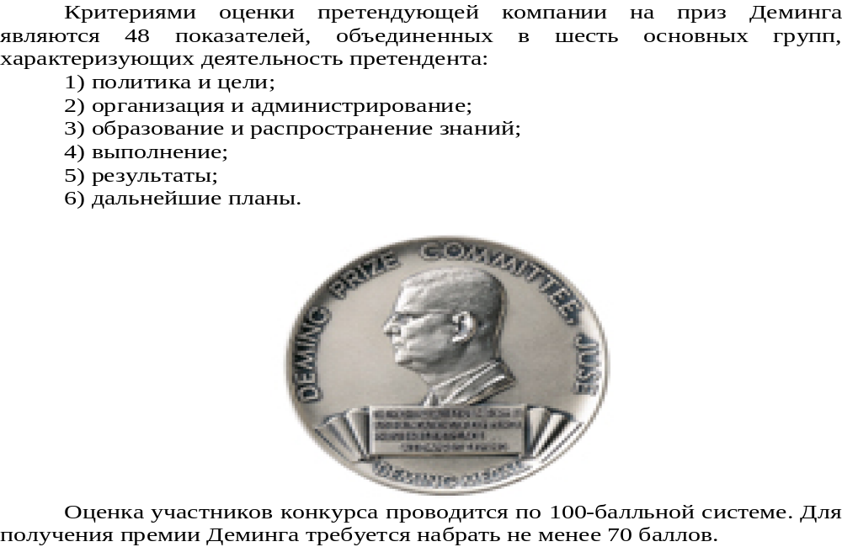
Все многообразие существующих трактовок категории «качество» можно объединить в следующие группы:
Качество как абсолютная оценка. В этом распространенном значении качество является синонимом превосходства. В 1931 году американский ученый доктор Э.Шухарт определял качество как добротность, совершенство товара. Таким образом, качество товара представляет собой абсолютный, признаваемый всеми признак бескомпромиссного соответствия стандартам. Согласно этому подходу качество нельзя измерить — оно является принадлежностью товара. Часто благодаря усилиям рекламы создается впечатление, что некоторые товары обладают абсолютным качеством. Однако совершенство — категория абстрактная и субъективная, его восприятие людьми может значительно различаться. Поэтому подобное определение качества не может быть положено в основу оценки или измерения свойств продукции или услуг:
Качество как свойство продукции. В этом значении качество является производной от какого-либо измеримого количественного параметра продукта. Качество выше, если параметр больше. Однако подобное определение является слишком узким, так как оно не отражает полезность продукции для потребителя;
Качество как соответствие назначению. Согласно данной трактовке качество представляет собой способность продукта или услуги выполнять свои функции. Американский ученый Дж. Джуран определял качество изделия или услуги как пригодность для использования. Однако недостаток данного подхода может быть продемонстрирован следующим примером. Крупная американская компания по производству бытовой техники заключила контракт на поставку в Японию холодильников, которые пользовались в США спросом и считались техникой высокого качества. Однако в Японии эта компания потерпела полное фиаско, так как холодильники были слишком громоздкими для маленьких японских квартир — они просто не проходили в металлические двери. Таким образом, продукт, способный на 100 % выполнять все необходимые функции «дома», оказался негодным для японского потребителя.
Качество как соответствие стоимости. В этом случае качество определяется как соотношение полезности и цены продукта. Здесь качество определяется как удовлетворение ожиданий потребителей за цену, которую он себе сможет позволить, когда у него возникает потребность. С этой точки зрения качественным является продукт, который по своим полезным свойствам соответствует продуктам конкурентов, но продается дешевле либо превосходит по своим характеристикам аналогичные товары при равной цене. Такой подход ставит перед производителями цель поиска баланса между совершенствованием потребительских свойств продукции и снижением издержек по ее производству и реализации.
Качество как соответствие стандартам. В соответствии с данным производственным подходом качество определяется как соответствие техническим стандартам и условиям, которые включают в себя целевые и допустимые значения тех или иных параметров продукции или услуг.
6. Премии в области качества

Slide 37
Все многообразие существующих трактовок категории «качество» можно объединить в следующие группы:
Качество как абсолютная оценка. В этом распространенном значении качество является синонимом превосходства. В 1931 году американский ученый доктор Э.Шухарт определял качество как добротность, совершенство товара. Таким образом, качество товара представляет собой абсолютный, признаваемый всеми признак бескомпромиссного соответствия стандартам. Согласно этому подходу качество нельзя измерить — оно является принадлежностью товара. Часто благодаря усилиям рекламы создается впечатление, что некоторые товары обладают абсолютным качеством. Однако совершенство — категория абстрактная и субъективная, его восприятие людьми может значительно различаться. Поэтому подобное определение качества не может быть положено в основу оценки или измерения свойств продукции или услуг:
Качество как свойство продукции. В этом значении качество является производной от какого-либо измеримого количественного параметра продукта. Качество выше, если параметр больше. Однако подобное определение является слишком узким, так как оно не отражает полезность продукции для потребителя;
Качество как соответствие назначению. Согласно данной трактовке качество представляет собой способность продукта или услуги выполнять свои функции. Американский ученый Дж. Джуран определял качество изделия или услуги как пригодность для использования. Однако недостаток данного подхода может быть продемонстрирован следующим примером. Крупная американская компания по производству бытовой техники заключила контракт на поставку в Японию холодильников, которые пользовались в США спросом и считались техникой высокого качества. Однако в Японии эта компания потерпела полное фиаско, так как холодильники были слишком громоздкими для маленьких японских квартир — они просто не проходили в металлические двери. Таким образом, продукт, способный на 100 % выполнять все необходимые функции «дома», оказался негодным для японского потребителя.
Качество как соответствие стоимости. В этом случае качество определяется как соотношение полезности и цены продукта. Здесь качество определяется как удовлетворение ожиданий потребителей за цену, которую он себе сможет позволить, когда у него возникает потребность. С этой точки зрения качественным является продукт, который по своим полезным свойствам соответствует продуктам конкурентов, но продается дешевле либо превосходит по своим характеристикам аналогичные товары при равной цене. Такой подход ставит перед производителями цель поиска баланса между совершенствованием потребительских свойств продукции и снижением издержек по ее производству и реализации.
Качество как соответствие стандартам. В соответствии с данным производственным подходом качество определяется как соответствие техническим стандартам и условиям, которые включают в себя целевые и допустимые значения тех или иных параметров продукции или услуг.
6. Премии в области качества
Премии Правительства Российской Федерации в области качества
Конкурс (с 1996 г.) направлен на оценку организации в целом: ее деятельности по качеству и результатов, достигнутых организацией в области качества.
Состав основных критериев и оценочных показателей, их формулировки увязаны с отечественным опытом работ по обеспечению качества. Оценка участников конкурса на соискание российской премии ведется по 1000-бальной системе, включающей девять основных критериев деятельности предприятия, которые подразделены на две группы: «Возможности» и «Результаты».
В соответствии с Постановлением Правительства РФ от 10 мая 2006 г. №279 премии присуждаются по трем категориям организаций-конкурсантов:
• с численностью работающих не более 250 человек,
• с численностью работающих от 250 до 1000 человек,
• с численностью работающих свыше 1000 человек.
При этом ежегодно присуждаются не более 12 премий (не более трех премий — организациям с численностью работающих до 250 человек и не более девяти премий — организациям с численностью работающих свыше 250 человек).

Slide 38
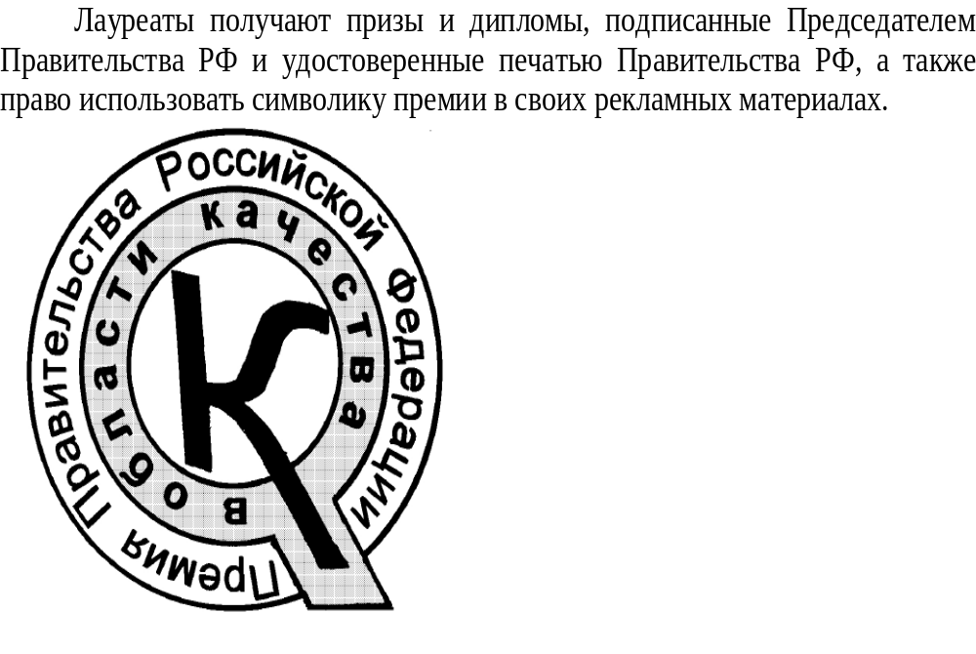
Все многообразие существующих трактовок категории «качество» можно объединить в следующие группы:
Качество как абсолютная оценка. В этом распространенном значении качество является синонимом превосходства. В 1931 году американский ученый доктор Э.Шухарт определял качество как добротность, совершенство товара. Таким образом, качество товара представляет собой абсолютный, признаваемый всеми признак бескомпромиссного соответствия стандартам. Согласно этому подходу качество нельзя измерить — оно является принадлежностью товара. Часто благодаря усилиям рекламы создается впечатление, что некоторые товары обладают абсолютным качеством. Однако совершенство — категория абстрактная и субъективная, его восприятие людьми может значительно различаться. Поэтому подобное определение качества не может быть положено в основу оценки или измерения свойств продукции или услуг:
Качество как свойство продукции. В этом значении качество является производной от какого-либо измеримого количественного параметра продукта. Качество выше, если параметр больше. Однако подобное определение является слишком узким, так как оно не отражает полезность продукции для потребителя;
Качество как соответствие назначению. Согласно данной трактовке качество представляет собой способность продукта или услуги выполнять свои функции. Американский ученый Дж. Джуран определял качество изделия или услуги как пригодность для использования. Однако недостаток данного подхода может быть продемонстрирован следующим примером. Крупная американская компания по производству бытовой техники заключила контракт на поставку в Японию холодильников, которые пользовались в США спросом и считались техникой высокого качества. Однако в Японии эта компания потерпела полное фиаско, так как холодильники были слишком громоздкими для маленьких японских квартир — они просто не проходили в металлические двери. Таким образом, продукт, способный на 100 % выполнять все необходимые функции «дома», оказался негодным для японского потребителя.
Качество как соответствие стоимости. В этом случае качество определяется как соотношение полезности и цены продукта. Здесь качество определяется как удовлетворение ожиданий потребителей за цену, которую он себе сможет позволить, когда у него возникает потребность. С этой точки зрения качественным является продукт, который по своим полезным свойствам соответствует продуктам конкурентов, но продается дешевле либо превосходит по своим характеристикам аналогичные товары при равной цене. Такой подход ставит перед производителями цель поиска баланса между совершенствованием потребительских свойств продукции и снижением издержек по ее производству и реализации.
Качество как соответствие стандартам. В соответствии с данным производственным подходом качество определяется как соответствие техническим стандартам и условиям, которые включают в себя целевые и допустимые значения тех или иных параметров продукции или услуг.
6. Премии в области качества

Slide 39
Все многообразие существующих трактовок категории «качество» можно объединить в следующие группы:
Качество как абсолютная оценка. В этом распространенном значении качество является синонимом превосходства. В 1931 году американский ученый доктор Э.Шухарт определял качество как добротность, совершенство товара. Таким образом, качество товара представляет собой абсолютный, признаваемый всеми признак бескомпромиссного соответствия стандартам. Согласно этому подходу качество нельзя измерить — оно является принадлежностью товара. Часто благодаря усилиям рекламы создается впечатление, что некоторые товары обладают абсолютным качеством. Однако совершенство — категория абстрактная и субъективная, его восприятие людьми может значительно различаться. Поэтому подобное определение качества не может быть положено в основу оценки или измерения свойств продукции или услуг:
Качество как свойство продукции. В этом значении качество является производной от какого-либо измеримого количественного параметра продукта. Качество выше, если параметр больше. Однако подобное определение является слишком узким, так как оно не отражает полезность продукции для потребителя;
Качество как соответствие назначению. Согласно данной трактовке качество представляет собой способность продукта или услуги выполнять свои функции. Американский ученый Дж. Джуран определял качество изделия или услуги как пригодность для использования. Однако недостаток данного подхода может быть продемонстрирован следующим примером. Крупная американская компания по производству бытовой техники заключила контракт на поставку в Японию холодильников, которые пользовались в США спросом и считались техникой высокого качества. Однако в Японии эта компания потерпела полное фиаско, так как холодильники были слишком громоздкими для маленьких японских квартир — они просто не проходили в металлические двери. Таким образом, продукт, способный на 100 % выполнять все необходимые функции «дома», оказался негодным для японского потребителя.
Качество как соответствие стоимости. В этом случае качество определяется как соотношение полезности и цены продукта. Здесь качество определяется как удовлетворение ожиданий потребителей за цену, которую он себе сможет позволить, когда у него возникает потребность. С этой точки зрения качественным является продукт, который по своим полезным свойствам соответствует продуктам конкурентов, но продается дешевле либо превосходит по своим характеристикам аналогичные товары при равной цене. Такой подход ставит перед производителями цель поиска баланса между совершенствованием потребительских свойств продукции и снижением издержек по ее производству и реализации.
Качество как соответствие стандартам. В соответствии с данным производственным подходом качество определяется как соответствие техническим стандартам и условиям, которые включают в себя целевые и допустимые значения тех или иных параметров продукции или услуг.
6. Премии в области качества
Но даже не участвуя в конкурсе, любая организация, на каком бы уровне развития она ни находилась, может применять критерии премии для самооценки.
Проведение самооценки дает предприятиям следующие преимущества:
• использование при оценке своей деятельности и ее результатов единого комплекса критериев;
• систематический подход к совершенствованию деятельности;
• получение объективных оценок, основанных на фактах, а не на личном восприятии отдельных работников или руководителей;
• согласованное понимание того, что в данной ситуации должно сделать предприятие в целом, его отдельные подразделения и каждый работник, исходя из единой концептуальной базы и, прежде всего, на ключевых направлениях;
• обучение персонала принципам всеобщего управления качеством;
• внедрение различных инициатив и передовых методов управления качеством в деятельность предприятия;
• выявление и анализ процессов, в которые можно ввести улучшения;
• определение изменений с момента проведения предыдущей самооценки;
• возможность распространения передового опыта лучших подразделений предприятия или других предприятий;
• возможность признания и стимулирования достижений подразделений и работников посредствам премирования;
• возможность сравнения с лучшими результатами, достигнутыми как на данном, так и на других предприятиях.

Slide 40
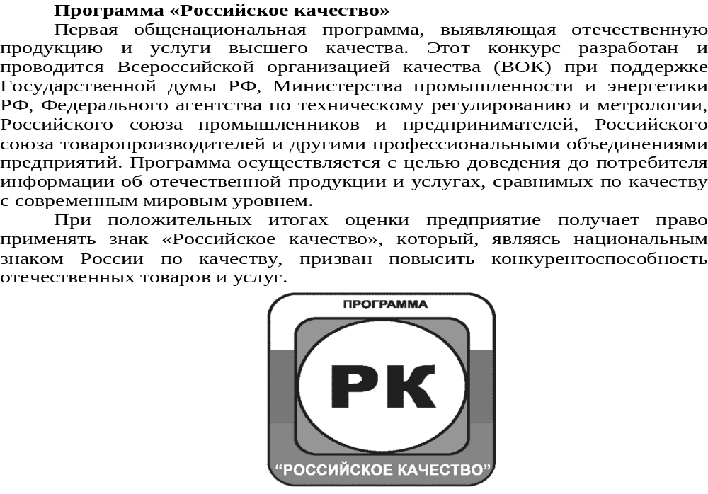
Все многообразие существующих трактовок категории «качество» можно объединить в следующие группы:
Качество как абсолютная оценка. В этом распространенном значении качество является синонимом превосходства. В 1931 году американский ученый доктор Э.Шухарт определял качество как добротность, совершенство товара. Таким образом, качество товара представляет собой абсолютный, признаваемый всеми признак бескомпромиссного соответствия стандартам. Согласно этому подходу качество нельзя измерить — оно является принадлежностью товара. Часто благодаря усилиям рекламы создается впечатление, что некоторые товары обладают абсолютным качеством. Однако совершенство — категория абстрактная и субъективная, его восприятие людьми может значительно различаться. Поэтому подобное определение качества не может быть положено в основу оценки или измерения свойств продукции или услуг:
Качество как свойство продукции. В этом значении качество является производной от какого-либо измеримого количественного параметра продукта. Качество выше, если параметр больше. Однако подобное определение является слишком узким, так как оно не отражает полезность продукции для потребителя;
Качество как соответствие назначению. Согласно данной трактовке качество представляет собой способность продукта или услуги выполнять свои функции. Американский ученый Дж. Джуран определял качество изделия или услуги как пригодность для использования. Однако недостаток данного подхода может быть продемонстрирован следующим примером. Крупная американская компания по производству бытовой техники заключила контракт на поставку в Японию холодильников, которые пользовались в США спросом и считались техникой высокого качества. Однако в Японии эта компания потерпела полное фиаско, так как холодильники были слишком громоздкими для маленьких японских квартир — они просто не проходили в металлические двери. Таким образом, продукт, способный на 100 % выполнять все необходимые функции «дома», оказался негодным для японского потребителя.
Качество как соответствие стоимости. В этом случае качество определяется как соотношение полезности и цены продукта. Здесь качество определяется как удовлетворение ожиданий потребителей за цену, которую он себе сможет позволить, когда у него возникает потребность. С этой точки зрения качественным является продукт, который по своим полезным свойствам соответствует продуктам конкурентов, но продается дешевле либо превосходит по своим характеристикам аналогичные товары при равной цене. Такой подход ставит перед производителями цель поиска баланса между совершенствованием потребительских свойств продукции и снижением издержек по ее производству и реализации.
Качество как соответствие стандартам. В соответствии с данным производственным подходом качество определяется как соответствие техническим стандартам и условиям, которые включают в себя целевые и допустимые значения тех или иных параметров продукции или услуг.
6. Премии в области качества

Slide 41
Все многообразие существующих трактовок категории «качество» можно объединить в следующие группы:
Качество как абсолютная оценка. В этом распространенном значении качество является синонимом превосходства. В 1931 году американский ученый доктор Э.Шухарт определял качество как добротность, совершенство товара. Таким образом, качество товара представляет собой абсолютный, признаваемый всеми признак бескомпромиссного соответствия стандартам. Согласно этому подходу качество нельзя измерить — оно является принадлежностью товара. Часто благодаря усилиям рекламы создается впечатление, что некоторые товары обладают абсолютным качеством. Однако совершенство — категория абстрактная и субъективная, его восприятие людьми может значительно различаться. Поэтому подобное определение качества не может быть положено в основу оценки или измерения свойств продукции или услуг:
Качество как свойство продукции. В этом значении качество является производной от какого-либо измеримого количественного параметра продукта. Качество выше, если параметр больше. Однако подобное определение является слишком узким, так как оно не отражает полезность продукции для потребителя;
Качество как соответствие назначению. Согласно данной трактовке качество представляет собой способность продукта или услуги выполнять свои функции. Американский ученый Дж. Джуран определял качество изделия или услуги как пригодность для использования. Однако недостаток данного подхода может быть продемонстрирован следующим примером. Крупная американская компания по производству бытовой техники заключила контракт на поставку в Японию холодильников, которые пользовались в США спросом и считались техникой высокого качества. Однако в Японии эта компания потерпела полное фиаско, так как холодильники были слишком громоздкими для маленьких японских квартир — они просто не проходили в металлические двери. Таким образом, продукт, способный на 100 % выполнять все необходимые функции «дома», оказался негодным для японского потребителя.
Качество как соответствие стоимости. В этом случае качество определяется как соотношение полезности и цены продукта. Здесь качество определяется как удовлетворение ожиданий потребителей за цену, которую он себе сможет позволить, когда у него возникает потребность. С этой точки зрения качественным является продукт, который по своим полезным свойствам соответствует продуктам конкурентов, но продается дешевле либо превосходит по своим характеристикам аналогичные товары при равной цене. Такой подход ставит перед производителями цель поиска баланса между совершенствованием потребительских свойств продукции и снижением издержек по ее производству и реализации.
Качество как соответствие стандартам. В соответствии с данным производственным подходом качество определяется как соответствие техническим стандартам и условиям, которые включают в себя целевые и допустимые значения тех или иных параметров продукции или услуг.
6. Премии в области качества
Всероссийский конкурс «100 лучших товаров России»
Программа «100 лучших товаров России» образована в 1998 г. Государственным комитетом РФ по стандартизации и метрологии, Межрегиональной общественной организацией «Академия проблем качества» и редакцией журнала «Стандарты и качество».
Предприятия и организации, продукция и услуги которых участвуют в федеральном этапе конкурса, награждаются дипломами лауреатов и дипломантов. Информация об этих товарах (услугах) размещается в ежегодном каталоге и на интернет-сайте программы.
Предприятия-участники федерального этапа конкурса получают право размещать логотип программы на товарах, принявших участие в федеральном этапе конкурса, включая упаковку и сопроводительную документацию.

Slide 42
Все многообразие существующих трактовок категории «качество» можно объединить в следующие группы:
Качество как абсолютная оценка. В этом распространенном значении качество является синонимом превосходства. В 1931 году американский ученый доктор Э.Шухарт определял качество как добротность, совершенство товара. Таким образом, качество товара представляет собой абсолютный, признаваемый всеми признак бескомпромиссного соответствия стандартам. Согласно этому подходу качество нельзя измерить — оно является принадлежностью товара. Часто благодаря усилиям рекламы создается впечатление, что некоторые товары обладают абсолютным качеством. Однако совершенство — категория абстрактная и субъективная, его восприятие людьми может значительно различаться. Поэтому подобное определение качества не может быть положено в основу оценки или измерения свойств продукции или услуг:
Качество как свойство продукции. В этом значении качество является производной от какого-либо измеримого количественного параметра продукта. Качество выше, если параметр больше. Однако подобное определение является слишком узким, так как оно не отражает полезность продукции для потребителя;
Качество как соответствие назначению. Согласно данной трактовке качество представляет собой способность продукта или услуги выполнять свои функции. Американский ученый Дж. Джуран определял качество изделия или услуги как пригодность для использования. Однако недостаток данного подхода может быть продемонстрирован следующим примером. Крупная американская компания по производству бытовой техники заключила контракт на поставку в Японию холодильников, которые пользовались в США спросом и считались техникой высокого качества. Однако в Японии эта компания потерпела полное фиаско, так как холодильники были слишком громоздкими для маленьких японских квартир — они просто не проходили в металлические двери. Таким образом, продукт, способный на 100 % выполнять все необходимые функции «дома», оказался негодным для японского потребителя.
Качество как соответствие стоимости. В этом случае качество определяется как соотношение полезности и цены продукта. Здесь качество определяется как удовлетворение ожиданий потребителей за цену, которую он себе сможет позволить, когда у него возникает потребность. С этой точки зрения качественным является продукт, который по своим полезным свойствам соответствует продуктам конкурентов, но продается дешевле либо превосходит по своим характеристикам аналогичные товары при равной цене. Такой подход ставит перед производителями цель поиска баланса между совершенствованием потребительских свойств продукции и снижением издержек по ее производству и реализации.
Качество как соответствие стандартам. В соответствии с данным производственным подходом качество определяется как соответствие техническим стандартам и условиям, которые включают в себя целевые и допустимые значения тех или иных параметров продукции или услуг.
6. Премии в области качества
Премия в области качества Министерства информационных технологий и связи Российской Федерации
Конкурс направлен на стимулирование развития здоровой конкуренции среди компаний, повышение уровня оказываемых услуг, разработку эффективной методики управления качеством.
В конкурсе оцениваются:
клиентоориентированность компании;
принципы менеджмента качества;
взаимодействие с партнерами;
направленность на результат.
Для объективной оценки этих параметров оценочная комиссия премии ориентируется на критерии модели Европейской премии по качеству и премии Правительства РФ в области качества.

